Slide 1

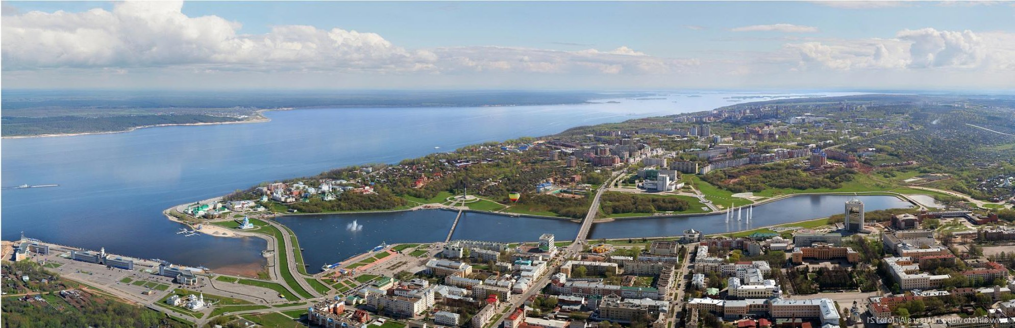

Бюджет для граждан
К проекту закона Чувашской Республики «О республиканском бюджете Чувашской Республики на 2024 год и на плановый период 2025 и 2026 годов»

Slide 2
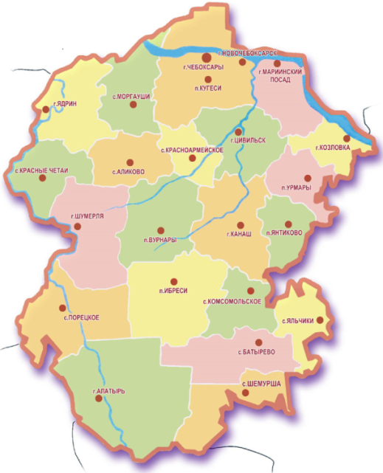
Чувашская Республика
Бюджет
для граждан
Прогноз социально-экономического развития Чувашской Республики разработан по 2 вариантам развития:
- первый (консервативный) вариант исходит из менее благоприятного сценария развития экономики;
- второй (базовый) вариант исходит из более благоприятного сочетания внешних и внутренних условий развития экономики
Основные показатели социально-экономического развития:
Показатель | 2021г. | 2022г. | 2023г. (оценка) | Прогноз на 2024-2026 гг.*
 |  |  |  | 2024 | 2025 | 2026
Численность населения, тыс. чел. | 1 203,2 | 1 178,5 | 1 169,1 | 1 158,0 (1 162,1) | 1 148,7 (1 156,9) | 1 137,2 (1 150,0)
Валовый региональный продукт, млрд. руб. | 393,0 | 441,0 (оценка) | 477,8 | 502,5 (510,8) | 534,1 (547,2) | 570,4 (586,1)
Индекс потребительских цен, % | 106,8 | 114,7 | 105,1 | 107,2 (106,6) | 104,2 (104,1) | 104,0 (104,2)
Среднемесячная заработная плата, руб. | 35 798,6 | 41 527,0 | 48 628,1 | 53 247,8 (53 588,2) | 57 028,4 (57 768,1) | 60 792,3 (61 985,1)
Уровень безработицы, % | 4,8 | 3,2 | 2,7 | 2,8 (2,7) | 2,7 (2,6) | 2,6 (2,4)
Величина прожиточного минимума, руб. | 9 804 | 11 832 | 12 363 | 13 010 (13 010) | 14 044 (14 044) | 15 228 (15 228)
Объем жилищного строительства, тыс. кв.м | 716,7 | 850,6 | 851,5 | 783,0 (855,8) | 783,8 (864,0) | 785,0 (877,0)
Площадь -18 300 км²
Население - 1,2 млн. чел.
5 городских округов
21 муниципальный округ
* Указаны значения соответственно консервативного и базового вариантов

Slide 3

Основные термины и понятия
Бюджет
для граждан
Бюджет – план доходов и направлений расходования денежных средств любого экономического объекта (от государства до семьи), устанавливаемый на определенный период времени
Бюджетная система – совокупность бюджетов различных видов, организованных в определенную систему
Государственная программа – система мероприятий и инструментов государственной политики, обеспечивающих в рамках реализации ключевых государственных функций достижение приоритетов и целей государственной политики в сфере социально-экономического развития и безопасности
Источники финансирования дефицита бюджета – средства, привлекаемые в бюджет для покрытия дефицита (кредиты, ценные бумаги, иные источники)
Межбюджетные трансферты – средства, предоставляемые одним бюджетом бюджетной системы другому бюджету бюджетной системы
Дотации – межбюджетные трансферты, предоставляемые без конкретной цели и условий их использования
Субсидии – межбюджетные трансферты, предоставляемые на условиях долевого финансирования расходов
Субвенции – межбюджетные трансферты, предоставляемые на финансирование переданных полномочий

Slide 4














Основные термины и понятия
Бюджет
для граждан
Бюджет государства, как и бюджет любой семьи, делится на две части – доходы и расходы
Доходы
Расходы
(-)Дефицит
(расходы больше доходов)
(+) Профицит
(доходы больше расходов)
Расходы бюджета – выплачиваемые из бюджета денежные средства
Общегосударственные вопросы
Культура, кинематография
Первичный воинский учет
Здравоохранение
Пожарная безопасность, гражданская оборона, предупреждение чрезвычайных ситуаций
Социальная политика
Национальная экономика
Физическая культура и спорт
Жилищно-коммунальное хозяйство
Средства массовой информации
Обслуживание государственного и
муниципального долга
Охрана окружающей среды
Образование
Межбюджетные трансферты

Slide 5
Основные термины и понятия
Бюджет
для граждан
Доходы бюджета – денежные средства, поступающие в распоряжение органов государственной власти
Налоговые доходы
Неналоговые доходы
Безвозмездные поступления
- налог на прибыль организаций;
- налог на доходы физических лиц;
- налог на имущество организаций;
- иные налоговые доходы.
- доходы от использования государственного имущества;
- доходы от платных услуг;
- штрафы за нарушения законодательства о налогах и сборах;
- иные неналоговые доходы.
-безвозмездные поступления из федерального бюджета (дотации, субсидии, субвенции, иные межбюджетные трансферты);
- безвозмездные поступления от других бюджетов бюджетной системы (Пенсионный фонд РФ, Социальный фонд РФ);
- безвозмездные поступления от государственных организаций (Фонд содействия реформированию ЖКХ).
Собственные средства – это средства, не имеющие определенной цели расходования (за исключением поступлений в дорожный фонд)
Целевые средства - должны быть израсходованы строго по целевому назначению.
Налоговые доходы
Неналоговые доходы
Субсидии
Субвенции
- дотации на выравнивание бюджетной обеспеченности;
- дотации на поддержку мер по обеспечению сбалансированности бюджетов.
Иные межбюджетные трансферты

Slide 6

Основные термины и понятия
Бюджет
для граждан
Государственный долг - долговые обязательства бюджета, выраженные в валюте Российской Федерации
Если бюджет формируется с дефицитом, то для финансирования расходов, не обеспеченных доходами, привлекаются банковские кредиты, кредиты из федерального бюджета, размещаются облигационные займы
Структура государственного долга выглядит следующим образом:
Размещение ценных бумаг (облигаций)
Привлечение бюджетных кредитов
Привлечение банковских кредитов
Предоставление государственных гарантий

Slide 7
Основные термины и понятия
Бюджет
для граждан
Бюджетный процесс – ежегодное формирование и исполнение бюджета
Утверждение отчета об исполнении бюджета предыдущего года
Составление проекта бюджета очередного года
Рассмотрение проекта бюджета очередного года
Утверждение бюджета очередного года
Исполнение бюджета в текущем году
Формирование отчета об исполнении бюджета предыдущего года
март – июнь
законодательные, представительные органы власти
февраль – октябрь
исполнительные органы
январь – февраль
исполнительные органы
октябрь – декабрь
законодательные, представительные органы власти
январь – декабрь
исполнительные органы, органы местного самоуправления
декабрь
законодательные, представительные органы власти

Slide 8
Основные термины и понятия
Бюджет
для граждан
Составление проекта республиканского бюджета Чувашской Республики основывается на:
Основных направлениях налоговой политики Чувашской Республики
Основных направлениях бюджетной политики Чувашской Республики
Государственных программах Чувашской Республики
Прогнозе социально-экономического развития Чувашской Республики

Slide 9


Риски и проблемы в сфере бюджетной политики Чувашской Республики
Бюджет
для граждан
Замедление темпов социально-экономического развития приводит к сокращению темпов поступлений собственных доходов в консолидированный бюджет республики, повышению прогнозируемого уровня инфляции, ухудшению условий для заимствований, увеличению государственного и муниципального долга.
Снижение доходной базы консолидированного бюджета республики влечет риски невыполнения плановых расходных обязательств.
В результате возникновения выпадающих доходов бюджета в связи с замедлением темпов экономического развития и сохранения при этом обязанности по выполнению социальных расходов в необходимом объеме, возникает риск увеличения долговой нагрузки на бюджет. В случае наступления такого риска потребуется привлечение рыночных заимствований.
Для обеспечения сбалансированности и устойчивости консолидированного бюджета республики необходимо эффективное управление государственным долгом Чувашской Республики.
Проведение предсказуемой и ответственной бюджетной политики является важнейшей предпосылкой для обеспечения макроэкономической стабильности.

Slide 10
Меры, принимаемые для минимизации основных бюджетных рисков и преодоления проблем в бюджетной сфере
Бюджет
для граждан
Распоряжением Кабинета Министров Чувашской Республики
от 28 сентября 2018 г. № 703-р
утверждена Программа оздоровления государственных финансов Чувашской Республики на 2018 - 2029 годы
Включает:
План мероприятий по росту доходного потенциала Чувашской Республики и (или) по оптимизации расходов, сокращению государственного долга Чувашской Республики на 2018 - 2029 годы
План мероприятий, направленных на повышение эффективности управления общественными финансами Чувашской Республики,
на 2018 - 2029 годы (административные мероприятия)

Slide 11


Результаты бюджетной политики в 2022 году
Бюджет
для граждан
осуществление 100% расходов республиканского бюджета Чувашской Республики в программном формате
рост собственных доходов республиканского бюджета Чувашской Республики на 20,9% к уровню 2021 года
рост расходов республиканского бюджета Чувашской Республики на 5,1% к уровню 2021 года
рост государственного долга Чувашской Республики к уровню
2021 года на 2 643,5 млн. руб. или на 33,2%
все принятые расходные обязательства выполнены в полном объеме

Slide 12


Основные задачи и приоритетные направления бюджетной политики на 2024-2026 годы
Бюджет
для граждан
1
Обеспечение достижения национальных целей развития
2
Повышение качества формирования и исполнения бюджета
3
Обеспечение реализации программ развития инфраструктуры
Обеспечение долгосрочной сбалансированности и устойчивости консолидированного и республиканского бюджетов Чувашской Республики
4

Slide 13

Параметры консолидированного бюджета Чувашской Республики на 2024 год и на плановый период 2025 и 2026 годов
Бюджет
для граждан
млн. рублей
2024 год
2025 год
Доходы
Расходы
Доходы
2026 год
101 804,0
103 189,7
Расходы
90 531,3
Доходы
90 130,5
Расходы
97 658,5
96 049,1
Дефицит
-1 385,7
Профицит
400,8
Профицит
1 609,4

Slide 14

Параметры республиканского бюджета Чувашской Республики
на 2024 год и на плановый период 2025 и 2026 годов
Бюджет
для граждан
млн. рублей
2024 год
Расходы
2025 год
Доходы
Доходы
90 958,6
Расходы
89 572,9
77 695,4
2026 год
77 294,7
Доходы
Расходы
52 466,2
(58,6%)
84 182,9
82 573,5
54 489,1
(70,1%)
37 106,7
(41,4%)
56 778,3
(67,4)
23 206,3
(29,9%)
27 404,6
(32,6 %)
Дефицит
-1 385,7
Профицит
400,7
Собственные доходы
Профицит
1 609,4
Безвозмездные поступления
На 2024-2026 гг. запланирован планомерный рост доли собственных доходов бюджета

Slide 15
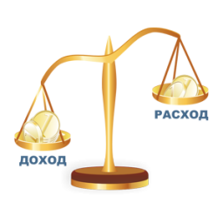
Динамика основных параметров республиканского бюджета Чувашской Республики в 2016-2026 годах
Бюджет
для граждан
млн. рублей
Доходы
Расходы
Дефицит
Профицит
Доходы и расходы в 2024-2026 гг. будут корректироваться в сторону увеличения по итогам распределения межбюджетных трансфертов в процессе исполнения федерального бюджета по отдельным решениям Правительства Российской Федерации

Slide 16
Уровень долговой нагрузки на республиканский бюджет Чувашской Республики
Бюджет
для граждан
В 2024-2026 гг. планируется поддержание умеренной долговой нагрузки и поэтапное сокращение доли долговых обязательств Чувашской Республики по отношению к собственным доходам республиканского бюджета Чувашской Республики.
**Ограничение по Бюджетному кодексу РФ - не более 15% объема расходов, за исключением объема расходов, осуществляемых за счет субвенций

Slide 17

Источники покрытия дефицита республиканского бюджета Чувашской Республики на 2024 год
Бюджет
для граждан
Виды источников | Сумма, тыс. рублей
Кредиты, привлеченные в кредитных организациях | 1 303 526,8
Бюджетные кредиты, привлеченные из федерального бюджета | -167 459,5
Изменение остатков средств | 249 605,5
Бюджетные кредиты, предоставленные из бюджета | 0,0
Итого дефицит(+)/профицит(-) | 1 385 672,8
Разница между средствами привлечения и погашения кредитов в кредитных организациях
Разница между средствами привлечения и погашения бюджетных кредитов от других бюджетов бюджетной системы
Разница между остатками на начало периода и остатками на конец периода
Разница между предоставленными и возвращенными бюджетными кредитами местным бюджетам

Slide 18
Доходы республиканского бюджета Чувашской Республики в 2020-2026 годах
Бюджет
для граждан
млн. рублей
(53,0%)
(58,6%)
(70,1%)
(67,4%)
Деятельность органов государственной власти и местного самоуправления Чувашской Республики по увеличению собственных доходов:
- повышение эффективности мер налогового стимулирования, направленных на создание новых производств и развитие инвестиционной деятельности;
- осуществление систематической оценки соизмеримости выпадающих доходов при предоставлении льгот по налогам и принятие мер по отмене неэффективных налоговых льгот;
- эффективное взаимодействие с Управлением Федеральной налоговой службы по Чувашской Республике в части повышения качества администрирования платежей и сокращения недоимки, проведения мероприятий по выявлению и привлечению к налогообложению субъектов предпринимательской деятельности, использующих теневые схемы оплаты труда и привлекающих рабочую силу без надлежащего оформления трудовых отношений, легализации доходов физических и юридических лиц от предоставления жилья в аренду

Slide 19
Налоговые и неналоговые доходы республиканского бюджета Чувашской Республики в 2022-2026 годах
Бюджет
для граждан
млн. рублей

Slide 20
Налоговые и неналоговые доходы консолидированного бюджета Чувашской Республики
Бюджет
для граждан
Поступление налога на доходы физических лиц по субъектам ПФО
(2022 г. к 2021 г., %)
По итогам 2022 года поступление собственных доходов составило 55 225,5 млн. рублей (рост к уровню 2021 года на
9 175,5 млн. рублей, или на 19,9%)

Slide 21










Крупнейшие налогоплательщики Чувашской Республики за 2022 год
Бюджет
для граждан
1
ОАО «Чебоксарская пивоваренная фирма «Букет Чувашии»
2
ПАО «Газпром»
3
АО «АККОНД»
4
ПАО «Химпром»
5
ООО НПП «ЭКРА»
6
Филиал АО Фирма «Август» Вурнарский завод смесевых препаратов»
7
Филиал ПАО «ФГК РусГидро»- «Чебоксарская ГЭС»
8
АО «НПП «Элара» им. Г.А. Ильенко»
9
ООО «Чебоксарская электротехника и автоматика»
Ранжирование осуществлено исходя из удельного веса поступлений от данных организаций в общем объеме налоговых поступлений в бюджеты всех уровней за 2022 год
10
АО «Завод «Электроприбор»

Slide 22

Выпадающие доходы республиканского бюджета Чувашской Республики в связи с предоставлением налоговых льгот
Бюджет
для граждан
2020 год
2021 год
2022 год
-14,7 млн.рублей
46,6 млн.рублей
Итого предоставлено льгот по налогам
1 388,1
1 373,4
1 420,0
-1,1%
3,4%
4,6% от налоговых доходов
4,0% от налоговых доходов
3,5% от налоговых доходов
-50,0 млн.рублей
78,5 млн.рублей
согласно федеральному законодательству
646,6
596,6
675,1
-7,7%
13,2%
35,3 млн.рублей
-31,9 млн.рублей
согласно региональному законодательству
741,5
776,8
744,9
4,8%
-4,1%
Наибольшая сумма налоговых льгот приходится на налог на имущество организаций (в 2022 году 56,5 % от общего объема льгот).
По результатам сводной оценки эффективности предоставленных в 2022 году в соответствии с региональным законодательством налоговых льгот, льготы признаны эффективными.

Slide 23

Безвозмездные поступления в республиканский бюджет Чувашской Республики в 2022-2026 годах
Бюджет
для граждан
Часть межбюджетных трансфертов субъектам Российской Федерации первоначально распределяется федеральным законом о бюджете на соответствующий финансовый год. Остальная часть межбюджетных трансфертов распределяется в ходе исполнения федерального бюджета по отдельным решениям Правительства Российской Федерации

Slide 24
Структура расходов республиканского бюджета Чувашской Республики в 2024-2026 годах
Бюджет
для граждан
2024 год
2025 год
2026 год
%
90 958,6
77 294,7
82 573,5
Общегосударственные вопросы (8,5; 7,0; 6,4%)
Национальная экономика (18,2; 15,6; 16,3%)
Жилищно-коммунальное хозяйство (4,9; 0,5; 0,4%)
Образование (31,7; 28,8; 31,3%)
Культура, кинематография (2,2; 1,8; 1,6%)
Здравоохранение (6,8; 8,4; 7,1%)
Социальная политика (19,9; 22,5; 23,1%)
Физическая культура и спорт (2,4; 1,9; 1,8%)
Обслуживание государственного и муниципального долга (0,2; 0,3; 0,2%)
Межбюджетные трансферты (3,5; 2,4; 2,7%)
Иные расходы (1,7; 1,0; 0,9%)
Условно утвержденные расходы (0,0; 9,7; 8,2%) - не
распределенные расходы в плановом периоде (зарезервированные средства на случай сокращения доходов бюджета)

Slide 25
Расходы консолидированного бюджета Чувашской Республики
Бюджет
для граждан
2024 г.
2025 г.
2026 г.
2025/ 2024, %
2026/ 2025%
0100 | ОБЩЕГОСУДАРСТВЕННЫЕ ВОПРОСЫ | 10 318 099,9 | 7 795 459,9 | 7 770 275,3 | 75,6 | 99,7
0103 | Функционирование законодательных (представительных) органов государственной власти и представительных органов муниципальных образований | 159 016,3 | 159 964,6 | 160 908,9 | 100,6 | 100,6
0104 | Функционирование Правительства РФ, высших исполнительных органов государственной власти субъектов Российской Федерации, местных администраций | 1 735 972,5 | 1 637 369,4 | 1 688 591,8 | 94,3 | 103,1
0105 | Судебная система | 217 199,6 | 220 183,5 | 223 064,9 | 101,4 | 101,3
0106 | Обеспечение деятельности финансовых, налоговых и таможенных органов и органов финансового (финансово-бюджетного) надзора | 429 358,9 | 422 726,6 | 429 103,8 | 98,5 | 101,5
0107 | Обеспечение проведения выборов и референдумов | 97 732,2 | 187 638,7 | 180 816,8 | 192,0 | 96,4
0111 | Резервные фонды | 3 597 305,6 | 1 039 702,0 | 1 041 264,0 | 28,9 | 100,2
0112 | Прикладные научные исследования в области общегосударственных вопросов | 225,0 | 225,0 | 225,0 | 100,0 | 100,0
0113 | Другие общегосударственные вопросы | 4 081 289,8 | 4 127 650,1 | 4 046 300,1 | 101,1 | 98,0
0200 | НАЦИОНАЛЬНАЯ ОБОРОНА | 35 349,5 | 38 763,2 | 42 241,8 | 109,7 | 109,0
0203 | Мобилизационная и вневойсковая подготовка | 35 349,5 | 38 763,2 | 42 241,8 | 109,7 | 109,0
0300 | НАЦИОНАЛЬНАЯ БЕЗОПАСНОСТЬ И ПРАВООХРАНИТЕЛЬНАЯ ДЕЯТЕЛЬНОСТЬ | 805 271,0 | 684 180,7 | 693 266,3 | 85,0 | 101,3
0304 | Органы юстиции | 93 211,7 | 97 249,4 | 99 082,0 | 104,3 | 101,9
0309 | Защита населения и территории от чрезвычайных ситуаций природного и техногенного характера, гражданская оборона | 172 720,6 | 164 073,7 | 167 420,7 | 95,0 | 102,0
0310 | Обеспечение пожарной безопасности | 470 380,8 | 357 864,8 | 359 750,5 | 76,1 | 100,5
0314 | Другие вопросы в области нац. безопасности и правоохранительной деятельности | 68 957,9 | 64 992,8 | 67 013,1 | 94,2 | 103,1
0400 | НАЦИОНАЛЬНАЯ ЭКОНОМИКА | 19 149 052,3 | 14 470 952,6 | 15 932 778,9 | 75,6 | 110,1
0401 | Общеэкономические вопросы | 371 502,6 | 373 926,1 | 374 206,3 | 100,7 | 100,1
0402 | Топливно-энергетический комплекс | 20 000,0 | 0,0 | 8 951,5 | 0,0 | 0,0
0405 | Сельское хозяйство и рыболовство | 3 219 441,2 | 1 856 629,7 | 1 872 298,1 | 57,7 | 100,8
0406 | Водное хозяйство | 88 326,9 | 52 303,7 | 52 337,3 | 59,2 | 100,1
0407 | Лесное хозяйство | 294 359,2 | 222 560,5 | 226 860,0 | 75,6 | 101,9
0408 | Транспорт | 1 322 193,9 | 1 233 481,7 | 1 341 209,5 | 93,3 | 108,7
0409 | Дорожное хозяйство (дорожные фонды) | 9 932 812,6 | 9 571 165,0 | 10 893 245,4 | 96,4 | 113,8
0410 | Связь и информатика | 619 706,5 | 401 404,6 | 395 403,5 | 64,8 | 98,5
0412 | Другие вопросы в области национальной экономики | 3 280 709,3 | 759 481,3 | 768 267,3 | 23,1 | 101,2
0500 | ЖИЛИЩНО-КОММУНАЛЬНОЕ ХОЗЯЙСТВО | 7 883 478,0 | 3 598 782,1 | 3 623 870,6 | 45,6 | 100,7
0501 | Жилищное хозяйство | 816 465,8 | 520 852,1 | 534 644,2 | 63,8 | 102,6
0502 | Коммунальное хозяйство | 3 758 609,1 | 816 083,6 | 742 968,0 | 21,7 | 91,0
0503 | Благоустройство | 2 910 392,5 | 2 073 526,7 | 2 155 090,7 | 71,2 | 103,9
0505 | Другие вопросы в области жилищно-коммунального хозяйства | 398 010,5 | 188 319,7 | 191 167,7 | 47,3 | 101,5
0600 | ОХРАНА ОКРУЖАЮЩЕЙ СРЕДЫ | 789 234,2 | 104 914,8 | 108 057,9 | 13,3 | 103,0
0602 | Сбор, удаление отходов и очистка сточных вод | 501 666,6 | 31 444,2 | 32 681,3 | 6,3 | 103,9
0603 | Охрана объектов растительного и животного мира и среды их обитания | 176 872,9 | 27 686,8 | 28 343,0 | 15,7 | 102,4
0605 | Другие вопросы в области охраны окружающей среды | 110 694,7 | 45 783,8 | 47 033,6 | 41,4 | 102,7

Slide 26
Расходы консолидированного бюджета Чувашской Республики
Бюджет
для граждан
2024 г.
2025 г.
2026 г.
2025/ 2024, %
2026/ 2025, %
0700 | ОБРАЗОВАНИЕ | 33 436 047,1 | 26 576 551,7 | 30 293 936,9 | 79,5 | 114,0
0701 | Дошкольное образование | 6 641 944,1 | 6 416 146,9 | 6 140 280,2 | 96,6 | 95,7
0702 | Общее образование | 22 272 775,0 | 16 168 127,9 | 19 943 077,3 | 72,6 | 123,3
0703 | Дополнительное образование детей | 1 328 772,0 | 1 160 017,5 | 1 397 994,0 | 87,3 | 120,5
0704 | Среднее профессиональное образование | 1 779 490,6 | 1 726 744,2 | 1 722 920,2 | 97,0 | 99,8
0705 | Профессиональная подготовка, переподготовка и повышение квалификации | 132 731,5 | 103 614,9 | 103 613,9 | 78,1 | 100,0
0706 | Высшее образование | 98 892,6 | 99 194,5 | 99 194,5 | 100,3 | 100,0
0707 | Молодежная политика | 242 929,4 | 99 384,6 | 99 743,0 | 40,9 | 100,4
0708 | Прикладные научные исследования в области образования | 59 646,9 | 57 488,2 | 57 487,3 | 96,4 | 100,0
0709 | Другие вопросы в области образования | 878 865,0 | 745 833,0 | 729 626,5 | 84,9 | 97,8
0800 | КУЛЬТУРА, КИНЕМАТОГРАФИЯ | 3 392 461,8 | 2 636 762,3 | 2 663 428,5 | 77,7 | 101,0
0801 | Культура | 3 165 800,6 | 2 415 697,1 | 2 438 971,5 | 76,3 | 101,0
0804 | Другие вопросы в области культуры, кинематографии | 226 661,3 | 221 065,2 | 224 457,0 | 97,5 | 101,5
0900 | ЗДРАВООХРАНЕНИЕ | 6 170 929,3 | 6 492 308,9 | 5 819 058,8 | 105,2 | 89,6
0901 | Стационарная медицинская помощь | 2 476 545,8 | 1 735 617,3 | 1 710 297,9 | 70,1 | 98,5
0902 | Амбулаторная помощь | 1 716 227,3 | 1 885 866,5 | 733 406,4 | 109,9 | 38,9
0903 | Медицинская помощь в дневных стационарах всех типов | 33 075,1 | 33 151,9 | 33 151,9 | 100,2 | 100,0
0904 | Скорая медицинская помощь | 215 554,9 | 75 868,3 | 75 868,3 | 35,2 | 100,0
0905 | Санаторно-оздоровительная помощь | 161 925,0 | 160 984,7 | 160 984,7 | 99,4 | 100,0
0906 | Заготовка, переработка, хранение и обеспечение безопасности донорской крови | 89 320,0 | 89 413,2 | 89 413,2 | 100,1 | 100,0
0909 | Другие вопросы в области здравоохранения | 1 478 281,2 | 2 511 407,0 | 3 015 936,4 | 169,9 | 120,1
1000 | СОЦИАЛЬНАЯ ПОЛИТИКА | 18 154 632,7 | 17 434 810,0 | 19 144 670,1 | 96,0 | 109,8
1001 | Пенсионное обеспечение | 161 464,6 | 164 778,0 | 165 097,9 | 102,1 | 100,2
1002 | Социальное обслуживание населения | 1 919 356,0 | 1 433 667,3 | 1 895 006,2 | 74,7 | 132,2
1003 | Социальное обеспечение населения | 12 444 795,3 | 12 906 643,4 | 13 509 503,3 | 103,7 | 104,7
1004 | Охрана семьи и детства | 3 510 967,3 | 2 809 102,3 | 3 455 885,2 | 80,0 | 123,0
1006 | Другие вопросы в области социальной политики | 118 049,4 | 120 619,0 | 119 177,5 | 102,2 | 98,8
1100 | ФИЗИЧЕСКАЯ КУЛЬТУРА И СПОРТ | 2 568 246,3 | 1 945 167,9 | 1 912 452,6 | 75,7 | 98,3
1101 | Физическая культура | 109 311,1 | 101 475,6 | 105 468,0 | 92,8 | 103,9
1102 | Массовый спорт | 1 426 263,9 | 952 604,8 | 915 912,2 | 66,8 | 96,1
1103 | Спорт высших достижений | 961 340,0 | 822 343,4 | 821 565,3 | 85,5 | 99,9
1105 | Другие вопросы в области физической культуры и спорта | 71 331,3 | 68 744,1 | 69 507,1 | 96,4 | 101,1
1200 | СРЕДСТВА МАССОВОЙ ИНФОРМАЦИИ | 225 408,1 | 222 233,8 | 222 902,8 | 98,6 | 100,3
1201 | Телевидение и радиовещание | 102 794,7 | 100 968,3 | 101 228,5 | 98,2 | 100,3
1202 | Периодическая печать и издательства | 111 133,1 | 110 438,1 | 110 846,9 | 99,4 | 100,4
1204 | Другие вопросы в области средств массовой информации | 11 480,3 | 10 827,4 | 10 827,4 | 94,3 | 100,0
1300 | ОБСЛУЖИВАНИЕ ГОСУДАРСТВЕННОГО И МУНИЦИПАЛЬНОГО ДОЛГА | 261 494,5 | 267 187,2 | 268 549,7 | 102,2 | 100,5
1301 | Обслуживание государственного внутреннего и муниципального долга | 261 494,5 | 267 187,2 | 268 549,7 | 102,2 | 100,5
 | Условно-утвержденные (нераспределенные) | 0,0 | 7 862 477,7 | 7 553 533,2 | 0,0 | 96,1
 | Расходы бюджета – ИТОГО, тыс. рублей | 103 189 704,7 | 90 130 552,8 | 96 049 023,4 | 87,3 | 106,6

Slide 27
Расходы на реализацию Указа Президента Российской Федерации
от 7 мая 2018 года № 204
Бюджет
для граждан
млн. рублей
Всего на реализацию региональных проектов, направленных на реализацию национальных проектов в рамках выполнения Указа Президента РФ № 204, в 2019-2026 годах предусмотрено 87 305,5 млн. рублей
2022
факт
2023
план
2024
план
2025
план
2026
план
Наименование национального проекта
тыс. рублей
Культура | 121 412,46 | 520 784,8 | 319 150,5 | 1 691,2 | 201 691,2
Цифровая экономика | 74 298,11 | 162 150,7 | 82 771,7 | 66 532,3 | 66 532,3
Образование | 1 429 614,10 | 2 088 864,3 | 5 601 464,0 | 607 732,7 | 633 650,9
Жилье и городская среда | 1 968 633,74 | 2 035 921,9 | 809 029,8 | 0,0 | 0,0
Экология | 416 739,34 | 416 554,0 | 595 859,3 | 67 565,9 | 64 567,4
Малое и среднее предпринимательство и поддержка индивидуальной предпринимательской инициативы | 1 206 307,24 | 686 814,1 | 306 973,2 | 15 031,2 | 15 031,2
Туризм и индустрия гостеприимства | 410 346,35 | 262 174,0 | 165 985,1 | 0,0 | 0,0
Производительность труда и поддержка занятости | 10 261,70 | 8 190,8 | 8 548,1 | 0,0 | 0,0
Здравоохранение | 1 470 393,61 | 1 852 903,6 | 960 553,7 | 1 356 150,0 | 205 956,7
Демография | 2 968 862,47 | 1 727 121,0 | 1 169 552,3 | 364 429,0 | 663 962,5
Безопасные и качественные автомобильные дороги | 3 499 312,69 | 5 205 962,1 | 3 384 286,7 | 3 869 630,8 | 4 855 004,5
Международная кооперация и экспорт | 12 982,83 | 51 611,9 | 920,5 | 0,0 | 0,0
Беспилотные авиационные системы | 0,0 | 0,0 | 16 500,0 | 4 500,0 | 0,0

Slide 28



Расходы на здравоохранение с учетом средств территориального фонда обязательного медицинского страхования
Бюджет
для граждан
Расходы по отрасли «Здравоохранение» на 2024 год запланированы в сумме 27 745,8 млн. рублей, из них основная часть за счет средств обязательного медицинского страхования – 21 574,9 млн. рублей, за счет средств республиканского бюджета Чувашской Республики – 6 170,9 млн. рублей

Slide 29
Социальная поддержка отдельных категорий граждан
Бюджет
для граждан
Вид расходов
Правовое основание
Численность получателей
Расходы на 2024 год (тыс. руб.)
Поддержка пожилых людей и ветеранов
Обеспечение мер социальной поддержки ветеранов труда
Закон Чувашской Республики от 24.11.2004 № 43 «О социальной поддержке тружеников тыла военных лет и ветеранов труда», Закон Чувашской Республики от 31.12.2015 № 90 «О ветеранах труда Чувашской Республики»
127 376 чел.
2 386 708,4
Обеспечение жильем ветеранов боевых действий
Федеральный закон от 12.01.1995 № 5-ФЗ «О ветеранах»
6 чел.
9 764,8
Выплаты реабилитированным лицам и признанным пострадавшими от политических репрессий
Закон Чувашской Республики от 24.11.2004 № 47 «О социальной поддержке реабилитированных лиц и лиц, признанных пострадавшими от политических репрессий»
559 чел.
24 400,4
Выплаты труженикам тыла
Закон Чувашской Республики от 24.11.2004 № 43 «О социальной поддержке тружеников тыла военных лет и ветеранов труда»
510 чел.
9 357,5
Компенсация расходов на уплату взноса на капитальный ремонт
Закон Чувашской Республики от 08.04.2016 № 14 «О социальной поддержке отдельных категорий граждан по уплате взноса на капитальный ремонт общего имущества в многоквартирном доме»
14 600 чел.
15 611,0
Компенсация расходов на оплату коммунальных услуг "детям войны"
Закон Чувашской Республики от 16.04.2020 № 23 «О детях войны»
876 чел.
4 622,4
Поддержка инвалидов
Компенсация расходов инвалидам, ветеранам, чернобыльцам на оплату жилого помещения и коммунальных услуг
Федеральный закон от 24.11.1995 № 181-ФЗ «О социальной защите инвалидов в Российской Федерации»
90 930 чел.
627 628,7
Обеспечение жильем инвалидов
Федеральный закон от 24.11.1995 № 181-ФЗ «О социальной защите инвалидов в Российской Федерации»
24 чел.
39 518,4
Дополнительные выплаты инвалидам боевых действий
Указ Главы Чувашской Республики от 12.01.2012 № 4 «О дополнительной социальной поддержке инвалидов боевых действий", Закон Чувашской Республики от 10.05.2012 № 23 «О порядке предоставления дополнительной выплаты инвалидам боевых действий»
131 чел.
1 245,0
Денежная компенсация стоимости проезда к месту проведения программного гемодиализа и обратно
Постановление Кабинета Министров Чувашской Республики от 11.08.2016 № 323 «Об утверждении Порядка предоставления гражданам, проживающим в Чувашской Республике, страдающим хронической почечной недостаточностью, денежной компенсации стоимости проезда к месту проведения процедуры программного гемодиализа и обратно»
163 чел.
25 939,2

Slide 30
Социальная поддержка отдельных категорий граждан
Бюджет
для граждан
Вид расходов
Правовое основание
Численность получателей
Расходы на 2024 год (тыс. руб.)
Поддержка материнства и детства
Ежемесячная денежная выплата, назначаемая при рождении (усыновлении) третьего или последующих детей до достижения ребенком возраста 3 лет
Указ Президента Российской Федерации от 07.05.2012 № 606 «О мерах по реализации демографической политики РФ», Указ Главы Чувашской Республики от 29.11.2017 № 123 «О ежемесячной денежной выплате семьям в случае рождения (усыновления) третьего ребенка или последующих детей», постановление Кабинета Министров Чувашской Республики от 07.12.2017 № 482 «Об утверждении Порядка и условий назначения и предоставления ежемесячной денежной выплаты семьям в случае рождения (усыновления) после 31 декабря 2016 г. третьего ребенка или последующих детей»
2 540 чел.
392 325,5
Ежемесячная денежная компенсация расходов на содержание ребенка, выплачиваемая опекунам (попечителям), приемным родителям, патронатным воспитателям
Федеральный закон от 19.05.1995 № 81-ФЗ «О государственных пособиях гражданам, имеющим детей», Закон Чувашской Республики от 24.11.2004 № 48 «О социальной поддержке детей в Чувашской Республике»
2 549 чел.
296 411,4
Обеспечение полноценным питанием беременных женщин, кормящих матерей, а также детей в возрасте до трех лет
Постановление Кабинета Министров ЧР от 27.09.2007 № 238 «О порядке обеспечения полноценным питанием беременных женщин, кормящих матерей, а также детей в возрасте от двух до трех лет в семьях со среднедушевым доходом, не превышающим величину прожиточного минимума, установленную на территории Чувашской Республики»
695 чел.
13 331,1
Выплаты республиканского материнского (семейного) капитала
Закон Чувашской Республики от 21.02.2012 № 1 «О дополнительных мерах государственной поддержки семей, имеющих детей»
1 250 чел.
187 508,9
Обеспечение жильем детей-сирот и детей, оставшихся без попечения родителей
Федеральный закон от 21.12.1996 № 159-ФЗ «О дополнительных гарантиях по социальной поддержке детей-сирот и детей, оставшихся без попечения родителей»
414 чел.
1 180 335,1
Обеспечение жилыми помещениями многодетных семей, имеющих пять и более несовершеннолетних детей
Закон Чувашской Республики от 17.10.2005 № 42 «О регулировании жилищных отношений»
160 сем.
832 974,2
Помощь малоимущим гражданам
Субсидии на оплату жилого помещения и коммунальных услуг
Статья 159 Жилищного Кодекса Российской Федерации
9 500 сем.
316 425,6
Социальные выплаты безработным гражданам
Федеральный закон от 19.04.1991 № 1032-1 «О занятости населения в Российской Федерации»
3 700 чел.
284 417,8
Пособия учащимся, нуждающимся в приобретении проездных билетов
Закон Чувашской Республики от 30.07.2013 № 50 «Об образовании в Чувашской Республике»
628 чел.
5 494,9
Поддержка молодых семей
Обеспечение жильем молодых семей
Постановление Кабинета Министров Чувашской Республики от 20.12.2010 № 448 «Об утверждении Правил предоставления средств из республиканского бюджета Чувашской Республики на предоставление социальных выплат молодым семьям на приобретение жилья»
292 сем.
251 856,9
Возмещение части затрат на уплату процентов по ипотечным кредитам
Постановления Кабинета Министров Чувашской Республики от 24.07.2002 № 202, от 24.10.2011 № 446 «Об утверждении Порядка возмещения части затрат на уплату процентов по ипотечным кредитам (займам)…»
700 сем.
21 000,0

Slide 31
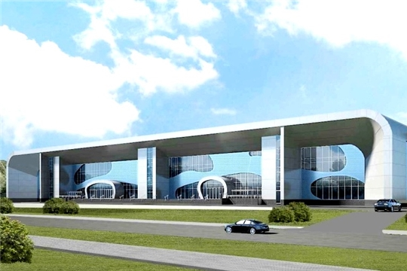
Общественно значимые проекты
Бюджет
для граждан
Строительство спортивно-оздоровительного комплекса с бассейном БУ «СШОР № 9 по плаванию» Минспорта Чувашии
Срок реализации объекта – 2024 -2027 годы
Общая площадь здания – более 15,0 тыс. кв. м.
Вместимость – 1 500 человек
Объемы финансирования строительства (млн. рублей)
Источники / годы | Всего | в том числе за счет средств:
 |  | федерального бюджета | республиканского бюджета Чувашской Республики
2024 год (план) | 443,7 | 243,7 | 200,0
2025 год (план) | 774,5 | 304,6 | 469,9
2026 год (план) | 774,5 | 304,6 | 469,9
2027 год (план) | 545,2 | 0,0 | 545,2
ВСЕГО | 2 537,9 | 852,9 | 1 685,0
В двухэтажном здании спорткомплекса разместятся 50-метровый, 25-метровый и детский бассейны, трибуны для зрителей на 500 человек, зал «сухого плавания», тренажерный зал, зал хореографии, конференц-зал на 60 человек, пресс-центр, кафе на 90 мест, комнаты тренерского состава и судей, раздевалки, душевые и санузлы, детская игровая комната, медицинские, технические и административные помещения. Рядом с объектом расположится вместительная стоянка для автомобилей.

Slide 32
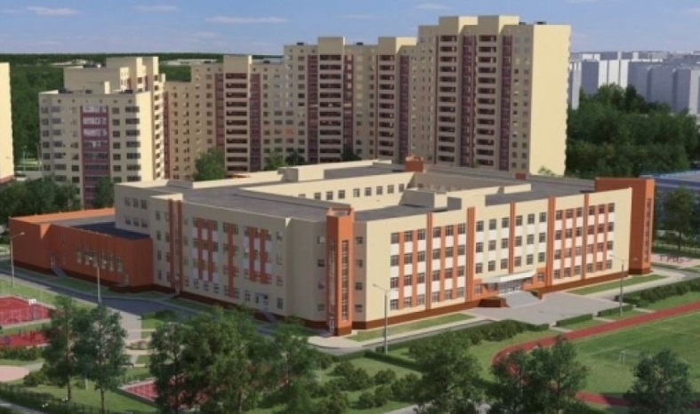
Общественно значимые проекты
Бюджет
для граждан
Строительство объекта «Школа на 1500 мест в микрорайоне «Университетский-2»
СЗР г. Чебоксары
Срок ввода объекта – июль 2024 года
Общая площадь здания – 25 104,1 кв. м.
Вместимость – 1 500 учащихся
Объемы финансирования строительства (млн. рублей)
Источники / годы | Всего | в том числе за счет средств:
 |  | федерального бюджета | республиканского бюджета Чувашской Республики
2023 год (план) | 474,9 | 470,2 | 4,7
2024 год (план) | 933,2 | 662,1 | 271,1
ВСЕГО | 1 408,1 | 1 132,3 | 275,8
Планируется 4-5 этажное здание, 4 этажа для проведения образовательного процесса и один для технических нужд школы. Школа будет рассчитана на 60 классов.
Помимо учебных кабинетов в школе разместятся бассейн, зал для гимнастики и хореографии, библиотека, комната психологической разгрузки и другое. Планируется устройство площадок для подвижных игр и общеразвивающих упражнений, настольный теннис. На территории школы также предусмотрена универсальная спортивная площадка с игровым полем.

Slide 33
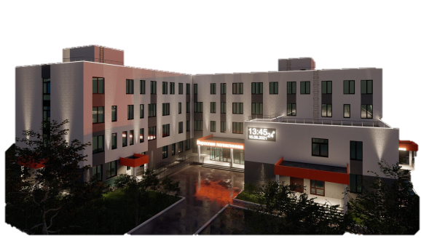
Общественно значимые проекты
Бюджет
для граждан
Строительство нового здания поликлиники БУ ЧР «Канашская центральная районная больница им. Ф.Г. Григорьева» Минздрава Чувашии, Канашский район, с. Шихазаны,
ул. В.П. Епифанова, д. 12
Срок ввода объекта – 2024 год
Мощность – 500 посещений в смену
Общая площадь здания – 5 230,3 кв. м.
Объемы финансирования строительства (млн. рублей)
Источники / годы | Всего | в том числе за счет средств:
 |  | федерального бюджета | республиканского бюджета Чувашской Республики
2022 год (факт) | 224,0 | 210,2 | 13,8
2023 год (план) | 223,2 | 218,2 | 5,0
2024 год (план) | 243,2 | 237,7 | 5,5
ВСЕГО | 690,4 | 666,1 | 24,3
При строительстве нового здания поликлиники на территории основного больничного комплекса будут достигнуты следующие цели:
– повышение доступности и качества оказания первичной медико-санитарной помощи;
– снижение времени ожидания в очереди и повышение комфорта проведения в медицинском учреждении;
– доступность и удобство посещений для лиц с ограниченными возможностями;
– обеспечение выполнения единых стандартов оказания медицинской помощи и увеличение объемов предоставления медицинской помощи.

Slide 34
Межбюджетные трансферты, предусмотренные бюджетам муниципальных образований Чувашской Республики
Бюджет
для граждан
Объем межбюджетных трансфертов из республиканского бюджета Чувашской Республики распределяется на основе единых методик, исходя из объективных показателей, адекватно отражающих факторы, определяющие потребность в финансировании.
млн. рублей
Распределение межбюджетных трансфертов бюджетам муниципальных образований Чувашской Республики утверждается законом о республиканском бюджете Чувашской Республики и отдельными решениями Кабинета Министров Чувашской Республики.
При этом согласно Бюджетному кодексу РФ распределение субвенций по каждому муниципальному образованию и виду субвенции из бюджета субъекта Российской Федерации утверждается только законом о бюджете субъекта Российской Федерации.

Slide 35
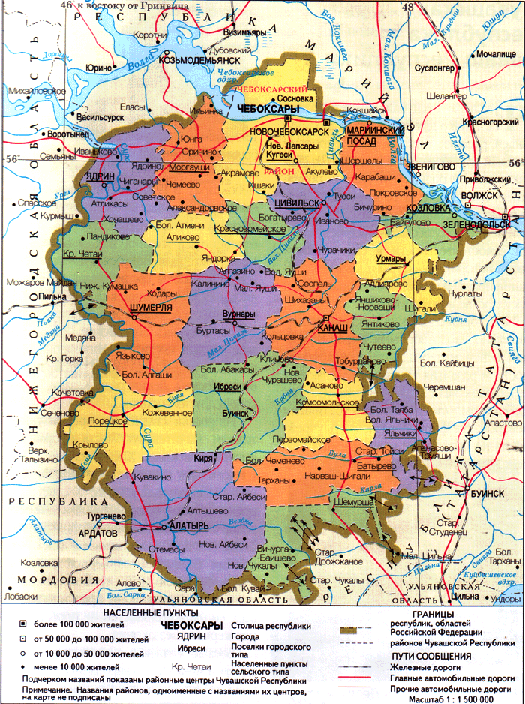
Объем и структура финансовой помощи муниципальным образованиям
Бюджет
для граждан
млн. рублей
1 560,3
1 337,4
1 337,4
Финансовая помощь муниципальным образованиям Чувашской Республики предусмотрена на 2024 год в сумме 2 226,8 млн. рублей.

Slide 36
Финансовая помощь муниципальным образованиям Чувашской Республики на 2024 год
Бюджет
для граждан
Наименование муниципальных образований | Финансовая помощь - всего | в том числе:
 |  | дотации на выравнивание бюджетной обеспеченности муниципальных округов (городских округов) | дотации на поддержку мер по обеспечению сбалансированности муниципальных округов и городских округов
Алатырский | 85 610,0 | 85 610,0
Аликовский | 100 610,5 | 100 610,5
Батыревский | 96 906,3 | 96 906,3
Вурнарский | 100 425,4 | 100 425,4
Ибресинский | 103 014,8 | 72 787,0 | 30 227,8
Канашский | 185 289,5 | 185 289,5
Козловский | 74 975,9 | 66 888,1 | 8 087,8
Комсомольский | 89 254,8 | 72 408,5 | 16 846,3
Красноармейский | 64 527,4 | 61 718,8 | 2 808,6
Красночетайский | 77 787,5 | 77 787,5
Марпосадский | 106 476,0 | 101 067,5 | 5 408,5
Моргаушский | 125 473,8 | 125 473,8
Порецкий | 58 837,4 | 56 308,8 | 2 528,6
Урмарский | 89 749,5 | 89 749,5
Цивильский | 116 536,9 | 107 890,4 | 8 646,5
Чебоксарский | 197 434,8 | 197 434,8
Шемуршинский | 69 221,4 | 69 221,4
Шумерлинский | 66 040,3 | 46 119,3 | 19 921,0
Ядринский | 105 752,5 | 105 752,5
Яльчикский | 62 873,3 | 62 873,3
Янтиковский | 58 623,3 | 56 370,6 | 2 252,7
г. Алатырь | 50 460,9 | 50 460,9
г. Канаш | 23 283,6 | 23 283,6
г. Новочебоксарск | 80 346,7 | 66 811,5 | 13 535,2
г. Чебоксары | 0,0 | 0,0
г. Шумерля | 37 319,4 | 33 632,4 | 3 687,0
Итого | 2 226 831,9 | 2 112 881,9 | 113 950,0
тыс. рублей
Финансовая помощь муниципальным образованиям Чувашской Республики рассчитывается :
дотации на выравнивание бюджетной обеспеченности муниципальных округов (городских округов) – приложение № 2 к закону Чувашской Республики от 16 ноября 2021 г. № 81 «О регулировании бюджетных правоотношений в Чувашской Республике»;
дотации на поддержку мер по обеспечению сбалансированности муниципальных округов и городских округов – (постановление Кабинета Министров Чувашской Республики от 04.12.2021 №614 «Об утверждении Методики распределения дотаций на поддержку мер по обеспечению сбалансированности бюджетов муниципальных округов и городских округов и Правил их предоставления».

Slide 37
Программно-целевой метод планирования в Чувашской Республике
Бюджет
для граждан
Распоряжением Кабинета Министров Чувашской Республики от 20.07.2018 № 522-р
утверждены 24 госпрограммы Чувашской Республики
Преимуществом программного бюджета является распределение расходов не по ведомствам, а по программам. Программный подход к формированию бюджета основан на оценке результатов использования бюджетных ресурсов и позволяет оптимизировать решения о распределении бюджетных средств.
Доля программных расходов республиканского бюджета Чувашской Республики – 99,84%.
Наименование программ | Доля
Повышение безопасности жизнедеятельности населения и территорий Чувашской Республики | 0,56%
Развитие потенциала природно-сырьевых ресурсов и обеспечение экологической безопасности | 1,23%
Цифровое общество Чувашии | 0,96%
Развитие промышленности и инновационная экономика | 0,90%
Доступная среда | 0,03%
Молодежь Чувашской Республики | 0,38%
Обеспечение общественного порядка и противодействие преступности | 0,05%
Развитие земельных и имущественных отношений | 0,06%
Формирование современной городской среды на территории Чувашской Республики | 1,00%
Содействие занятости населения | 0,72%
Развитие туризма и индустрии гостеприимства | 0,20%
Непрограммные расходы государственных органов Чувашской Республики | 0,16%

Slide 38

Государственная программа Чувашской Республики «Управление общественными финансами и государственным долгом Чувашской Республики»
Бюджет
для граждан
Цели программы:
обеспечение долгосрочной сбалансированности и устойчивости республиканского бюджета Чувашской Республики и местных бюджетов;
повышение качества управления общественными финансами Чувашской Республики.
Расходы в разрезе структурных элементов, млн. руб.
2024
2025
2026
Расходы республиканского бюджета, млн. руб.
Ведомственный проект "Повышение финансовой грамотности населения Чувашской Республики" ("Новая финансовая культура")
2,4
2,4
2,4
Комплексы процессных мероприятий:
Организация и управление бюджетным процессом и повышение его открытости
5 591,7
3 037,1
3 037,1
Осуществление мер финансовой поддержки муниципальных округов, городских округов Чувашской Республики с целью выравнивания их бюджетной обеспеченности, обеспечения сбалансированности бюджетов, социально-экономического развития и исполнения делегированных полномочий
2 862,1
1 376,1
1 379,6
Управление государственным долгом Чувашской Республики
284,4
460,8
575,6
Обеспечение функционирования и развитие контрактной системы в сфере закупок товаров, работ, услуг для обеспечения государственных и муниципальных нужд и государственного регулирования цен (тарифов)
85,5
86,4
86,4
57,0
58,1
Обеспечение функционирования и развитие системы внешнего государственного (муниципального) финансового контроля
58,1
58,1
Обеспечение реализации государственной программы
296,6
307,0
306,8

Slide 39

Государственная программа Чувашской Республики «Управление общественными финансами и государственным долгом Чувашской Республики»
Бюджет
для граждан
Достижение значений показателей (индикаторов)
Основные индикаторы
2022 факт
2023 план
2024
2025
2026
Отношение государственного долга Чувашской Республики к доходам республиканского бюджета Чувашской Республики (без учета утвержденного объема безвозмездных поступлений), %
24,2
50,0
50,0
50,0
50,0
Темп роста налоговых и неналоговых доходов республиканского бюджета Чувашской Республики (% к предыдущему году)
120,9
100,5
100,6
100,7
100,8
Доля просроченной задолженности по бюджетным кредитам, предоставленным из федерального бюджета, в общем объеме задолженности по бюджетным кредитам, предоставленным из федерального бюджета, %
0
0
0
0
0

Slide 40

Государственная программа Чувашской Республики
«Развитие потенциала государственного управления»
Бюджет
для граждан
Цели программы:
совершенствование системы государственного управления Чувашской Республики;
повышение эффективности и результативности деятельности государственных гражданских служащих Чувашской Республики и муниципальных служащих в Чувашской Республике.
Расходы в разрезе структурных элементов, млн. руб.
Комплексы процессных мероприятий:
2024
2025
2026
Расходы республиканского бюджета,
млн. руб.
Обеспечение деятельности мировых судей Чувашской Республики в целях реализации прав, свобод и законных интересов граждан и юридических лиц
217,2
220,2
223,1
Повышение качества и доступности государственных услуг в сфере государственной регистрации актов гражданского состояния, в том числе в электронном виде
67,8
70,9
73,1
Обеспечение оказания бесплатной юридической помощи в Чувашской Республике
1,2
1,5
1,5
Проведение регионального этапа Всероссийского конкурса "Лучшая муниципальная практика"
3,9
3,9
3,9
Проведение мероприятий по вопросам совершенствования государственного управления в сфере юстиции
0,3
0,3
0,0
Развитие муниципальной службы в Чувашской Республике
0,1
0,1
0,1
Организация антикоррупционной пропаганды и просвещения
1,1
1,1
1,1
Создание эффективной системы государственного и муниципального управления в Чувашской Республике
14,6
11,0
9,1
Обеспечение управления государственной программой Чувашской Республики "Развитие потенциала государственного управления"
995,7
935,5
910,8

Slide 41

Государственная программа Чувашской Республики
«Развитие потенциала государственного управления»
Бюджет
для граждан
Достижение значений показателей (индикаторов)
Основные индикаторы
2022 факт
2023 план
2024
2025
2026
Доля муниципальных нормативных правовых актов, внесенных в регистр муниципальных нормативных правовых актов Чувашской Республики, %
100
100
100
100
100
Доля подготовленных нормативных правовых актов Чувашской Республики, регулирующих вопросы противодействия коррупции, отнесенные к компетенции субъекта Российской Федерации, %
100
100
100
100
100
Соблюдение сроков государственной регистрации нормативных правовых актов органов исполнительной власти Чувашской Республики, установленных законодательством Чувашской Республики, %
100
100
100
100
100
Количество зарегистрированных актов гражданского состояния и совершенных юридически значимых действий, единиц в год
145 500
159 590
146 000
146 000
146 000

Slide 42

Государственная программа Чувашской Республики
«Развитие образования»
Бюджет
для граждан
Цели программы:
обеспечение доступности качественного образования, ориентированного на формирование конкурентоспособной личности, отвечающей требованиям инновационного развития экономики, обладающей навыками проектирования собственной профессиональной карьеры и достижения современных стандартов качества жизни на основе общечеловеческих ценностей и активной гражданской позиции
Расходы республиканского бюджета, млн. руб.
Расходы в разрезе структурных элементов, млн. руб.
Наименование
2024
2025
2026
Региональные проекты: «Современная школа», «Успех каждого ребенка», «Цифровая образовательная среда, «Профессионалитет», «Модернизация школьных систем образования в Чувашской Республике»
7 326,3
1 891,9
5 660,6
Ведомственные проекты: «Реализация мер, направленных на развитие образовательных организаций», «Строительство (приобретение), реконструкция объектов капитального строительства образовательных организаций»
479,0
196,0
107,9
Комплексы процессных мероприятий «Обеспечение деятельности организаций в сфере образования», «Финансовое обеспечение получения дошкольного образования, начального общего, основного общего и среднего общего образования, среднего профессионального образования», «Реализация проектов и мероприятий по инновационному развитию системы образования», «Стипендии, гранты, премии и денежные поощрения», «Модернизация системы воспитания в Чувашской Республике», «Мероприятия в сфере поддержки детей-сирот и детей, оставшихся без попечения родителей, лиц из числа детей-сирот и детей, оставшихся без попечения родителей», «Меры социальной поддержки», «Обеспечение реализации государственной программы»
19 465,4
19 438,8
19 406,0

Slide 43

Государственная программа Чувашской Республики
«Развитие образования»
Бюджет
для граждан
Достижение значений показателей (индикаторов)
Основные индикаторы
2022 факт
2023 план
2024
2025
2026
Удовлетворенность населения качеством начального общего, основного общего и среднего общего образования, профессионального образования, %
93,0
85,0
85,0
85,0
85,0
Обеспеченность детей дошкольного возраста местами в дошкольных образовательных организациях, количество мест на 1000 детей
680,0
730,0
780,0
880,0
980,0
Доля государственных (муниципальных) общеобразовательных организаций, соответствующих современным требованиям обучения, в общем количестве государственных (муниципальных) общеобразовательных организаций, %
100,0
100,0
100,0
100,0
100,0
Удельный вес численности выпускников, трудоустроившихся в течение календарного года, следующего за годом выпуска, в общей численности выпускников образовательных организаций, обучавшихся по образовательным программам среднего профессионального образования, %
65,2
60,0
60,5
61,0
61,0
Доля детей в возрасте от 5 до 18 лет, охваченных дополнительным образованием, %
82,0
78,5
80,0
81,9
81,9
Доля школ, включенных в региональные проекты повышения качества образования, улучшивших свои результаты, %
100,0
100,0
100,0
100,0
100,0

Slide 44

Государственная программа Чувашской Республики
«Развитие здравоохранения»
Бюджет
для граждан
Цели программы:
формирование системы, обеспечивающей доступность медицинской помощи и повышение эффективности медицинских услуг, объемы, виды и качество которых должны соответствовать уровню заболеваемости и потребностям населения, передовым достижениям медицинской науки
Расходы в разрезе структурных элементов, млн. руб.
Наименование
2024
2025
2026
Региональные проекты: «Первичная медико-санитарная помощь», «Борьба с сердечно-сосудистыми заболеваниями», «Борьба с онкологическими заболеваниями», «Цифровой контур здравоохранения», «Модернизация первичного звена здравоохранения», «Старшее поколение», «Оптимальная для восстановления здоровья медицинская реабилитация»
1 143,4
1 411,5
204,3
Расходы республиканского бюджета, млн. руб.
Ведомственный проект «Обеспечение развития и укрепления материально-технической базы государственных учреждений, подведомственных Министерству здравоохранения Чувашской Республики»
1 253,9
200,8
227,4
Комплексы процессных мероприятий: «Обеспечение населения ЧР, в том числе отдельных категорий граждан, лекарственными препаратами и медицинскими изделиями», «Развитие службы крови», «Совершенствование высокотехнологичной медицинской помощи, развитие новых эффективных методов лечения», «Предупреждение и борьба с социально значимыми инфекционными заболеваниями», «Развитие системы оказания паллиативной медицинской помощи», «Организация оказания медицинской помощи медицинскими организациями, подведомственными Минздраву Чувашии», «Организация санаторно-курортного лечения», «Управление кадровыми ресурсами», «Информационно-технологическая и эксплуатационная поддержка», «Оценка удовлетворенности населения качеством оказываемой медицинской помощи», «Обеспечение реализации государственной программы Чувашской Республики «Развитие здравоохранения», «Финансовое обеспечение территориальных программ обязательного медицинского страхования»
10 963,7
12 528,2
13 463,0

Slide 45

Государственная программа Чувашской Республики
«Развитие здравоохранения»
Бюджет
для граждан
Достижение значений показателей (индикаторов)
Основные индикаторы
2022 факт
2023 план
2024
2025
2026
Смертность от всех причин (случаев на 1 тыс. населения)
12,8
15,2
14,6
14,1
х
Младенческая смертность (случаев на 1 тыс. родившихся живыми)
3,0
3,0
2,9
х
х
Ожидаемая продолжительность жизни при рождении (лет)
71,0
71,5
73,21
73,51
х
Число больных, которым оказана высокотехнологичная медицинская помощь (тыс. человек)
12,6
7,6
7,8
8,0
х
Охват населения профилактическими осмотрами на туберкулез (процентов)
83,3
82,0
83,5
85,0
х

Slide 46

Государственная программа Чувашской Республики
«Социальная поддержка граждан»
Бюджет
для граждан
Цели программы:
создание условий для роста благосостояния граждан – получателей мер социальной поддержки;
повышение доступности социального обслуживания.
Расходы в разрезе структурных элементов, млн. руб.
Расходы республиканского бюджета, млн. руб.
Наименование
2024
2025
2026
Региональные проекты: «Финансовая поддержка семей при рождении детей», «Старшее поколение», «Медицинские кадры Чувашской Республики»
1 000,6
385,8
688,6
Комплексы процессных мероприятий: «Предоставление мер социальной поддержки отдельным категориям граждан», «Модернизация и развитие сектора предоставления государственных услуг, государственного социального заказа и иных мер поддержки населению», «Обеспечение доступности социальных услуг высокого качества для всех нуждающихся граждан пожилого возраста и инвалидов, включая детей-инвалидов, путем дальнейшего развития сети организаций различных организационно-правовых форм и форм собственности, предоставляющих социальные услуги», «Создание благоприятных условий жизнедеятельности ветеранам, гражданам пожилого возраста, инвалидам», «Организация предоставления денежных выплат и пособий гражданам, имеющим детей», «Реализация мероприятий по проведению оздоровительной кампании детей, в том числе детей, находящихся в трудной жизненной ситуации», «Совершенствование социального обслуживания семьи и детей», «Оказание содействия добровольному переселению в Чувашскую Республику соотечественников, проживающих за рубежом», «Поддержка социально ориентированных некоммерческих организаций в Чувашской Республике», «Обеспечение реализации государственной программы Чувашской Республики "Социальная поддержка граждан»
6 584,5
6 921,4
7 823,1

Slide 47
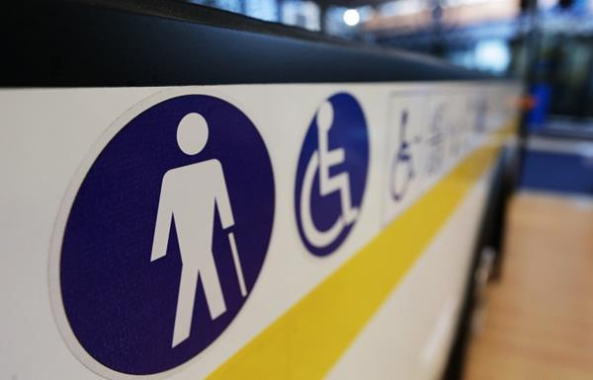
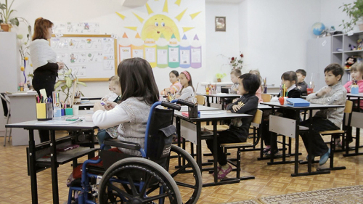
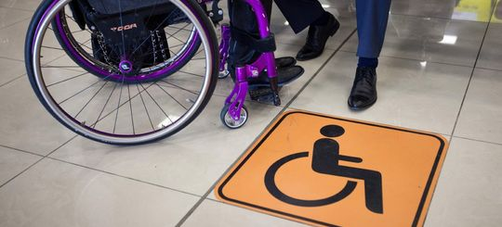
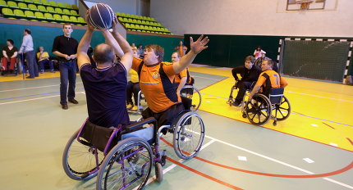

Государственная программа Чувашской Республики
«Социальная поддержка граждан»
Бюджет
для граждан
Достижение значений показателей (индикаторов)
Основные индикаторы
2022 факт
2023 план
2024
2025
2026
Доля населения с доходами ниже величины прожиточного минимума,%
14,8
16,0
15,2
14,3
х
Доля средств республиканского бюджета Чувашской Республики, выделяемых социально ориентированным некоммерческим организациям на предоставление социальных услуг на дому, в общем объеме средств республиканского бюджета Чувашской Республики, выделяемых на предоставление этих услуг в сфере социального обслуживания, %
10,0
10,0
10,0
10,0
х
Доля граждан, получивших социальные услуги в организациях социального обслуживания, в общем числе граждан, обратившихся за получением социальных услуг в организации социального обслуживания, %
99,9
99,9
99,9
100,0
х
Охват граждан пожилого возраста стационарным, полустационарным и надомным социальным обслуживанием на 10 тыс. получателей трудовых пенсий по старости, человек
350
350
350
350
х
Количество пунктов проката средств и предметов ухода за пожилыми людьми нарастающим итогом за период, единиц
5
6
6
6
х
Численность пожилых людей, прошедших обучение компьютерной грамотности в течение года, человек
2 500
2 500
2 500
2 500
х

Slide 48
Государственная программа Чувашской Республики
«Доступная среда»
Бюджет
для граждан
Цель программы:
обеспечение доступности приоритетных объектов и услуг в приоритетных сферах жизнедеятельности инвалидов и других маломобильных групп населения
Расходы республиканского бюджета, млн. руб.
Расходы в разрезе в разрезе структурных элементов, млн. руб.
Наименование
2024
2025
2026
Региональный проект «Формирование системы комплексной реабилитации и абилитации инвалидов, в том числе детей-инвалидов, а также ранней помощи, сопровождаемого проживания инвалидов в Чувашской Республике»
16,1
14,0
14,4
Комплекс процессных мероприятий «Адаптация приоритетных объектов и услуг в приоритетных сферах жизнедеятельности инвалидов и других маломобильных групп населения»
10,0
9,9
10,2

Slide 49
Государственная программа Чувашской Республики
«Доступная среда»
Бюджет
для граждан
Достижение значений показателей (индикаторов)
Основные индикаторы
2022 факт
2023 план
2023
2024
2025
Доля доступных для инвалидов и других маломобильных групп населения приоритетных объектов социальной, транспортной, инженерной инфраструктуры в общем количестве приоритетных объектов в Чувашской Республике, %
95,2
95,2
97,7
100,0
х
Доля детей-инвалидов в возрасте от 5 до 18 лет, получающих дополнительное образование, в общей численности детей-
инвалидов данного возраста, %
76,0
76,5
77,0
77,5
х
Доля детей-инвалидов в возрасте от 1,5 до 7 лет, охваченных дошкольным образованием, в общей численности детей-инвалидов данного возраста, %
100,0
100,0
100,0
100,0
х
Доля лиц с ограниченными возможностями здоровья и инвалидов в возрасте от 6 до 18 лет, систематически занимающихся физической культурой и спортом, в общей численности этой категории населения в Чувашской Республике, %
85,4
70,5
71,0
71,5
х

Slide 50

Государственная программа Чувашской Республики
«Содействие занятости населения»
Бюджет
для граждан
Цель программы:
обеспечение продуктивной занятости экономически активного населения
Расходы республиканского бюджета, млн. руб.
Расходы в разрезе в разрезе структурных элементов,
млн. руб.
Наименование
2023
2024
2025
Региональный проект «Содействие занятости»
3,6
0,0
0,0
Комплексы процессных мероприятий:
«Активная политика занятости и социальная поддержка безработных граждан»; «Безопасный труд»; «Обеспечение реализации государственной программы Чувашской Республики «Содействие занятости населения»
651,5
689,1
708,0

Slide 51
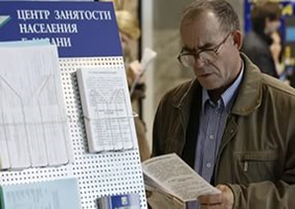
Государственная программа Чувашской Республики
«Содействие занятости населения»
Бюджет
для граждан
Достижение значений показателей (индикаторов)
Основные индикаторы
2022 факт
2023 план
2024
2025
2026
Уровень безработицы в среднем за год, %
3,3
4,4
4,3
4,1
х
Уровень регистрируемой безработицы в среднем за год, %
0,8
1,2
1,1
1,0
х
Отношение численности граждан, снятых с регистрационного учета в связи с трудоустройством, к общей численности граждан, обратившихся в органы службы занятости населения за содействием в поиске подходящей работы, %
80,5
75,0
75,1
75,2
х

Slide 52
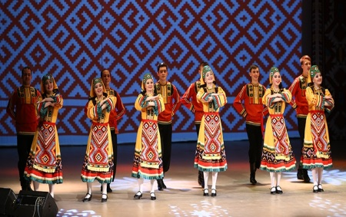
Государственная программа Чувашской Республики
«Развитие культуры»
Бюджет
для граждан
Цели программы:
активизация культурного потенциала Чувашской Республики;
повышение роли институтов гражданского общества как субъектов культурной политики;
содействие формированию гармонично развитой личности, способной к активному участию в реализации государственной культурной политики;
сохранение культурного наследия и создание условий для развития культуры.
создание условий для сохранения, изучения и развития чувашского языка
Расходы в разрезе структурных элементов, млн. руб.
Наименование
2024
2025
2026
Региональные проекты: "Культурная среда", "Творческие люди", "Цифровая культура«, "Сохранение культурного и исторического наследия", "Развитие искусства и творчества", "Придумано в России"
367,7
48,2
249,0
Расходы республиканского бюджета, млн. руб.
Ведомственные проекты: "Строительство (реконструкция) и модернизация государственных и муниципальных учреждений в сфере культуры, искусства и архивного дела", "Реализация федеральной целевой программы "Увековечение памяти погибших при защите Отечества на 2019–2024 годы"
479,7
95,6
70,0
Комплексы процессных мероприятий: "Образование", "Искусство", "Наследие", "Сохранение и развитие искусства и творчества", "Создание условий для развития искусства и творчества", "Поддержка и развитие чтения в Чувашской Республике", "Обеспечение реализации государственной программы Чувашской Республики "Развитие культуры", "Проведение мероприятий в сфере культуры, искусства, детского и юношеского творчества и архивного дела", "Сохранение, использование, популяризация и государственная охрана объектов культурного наследия", "Совершенствование государственно-общественного партнерства в сфере государственной национальной политики и в отношении российского казачества, во взаимодействии со СМИ и экспертным сообществом", "Укрепление единства российской нации, формирование общероссийской гражданской идентичности и этнокультурное развитие народов России", "Сохранение, изучение и развитие чувашского языка"
2 217,2
1 556,9
1 557,1

Slide 53
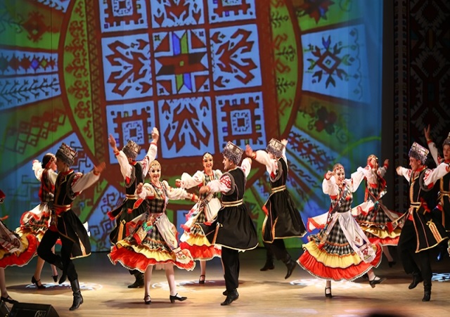
Государственная программа Чувашской Республики
«Развитие культуры»
Бюджет
для граждан
Основные индикаторы
Достижение значений показателей (индикаторов)
2022 факт
2023 план
2024
2025
2026
Уровень удовлетворенности населения качеством предоставления государственных и муниципальных услуг в сфере культуры, %
91,0
91,0
91,5
92,0
92,5
Число посещений культурных мероприятий, тыс. единиц
19 531,4
18 973,0
21 855,0
28 508,0
31 676,0
Увеличение обращений к цифровым ресурсам, раз
(базовое значение 2020 г. - 1)
2,3
4,0
5,0
5,0
5,0

Slide 54
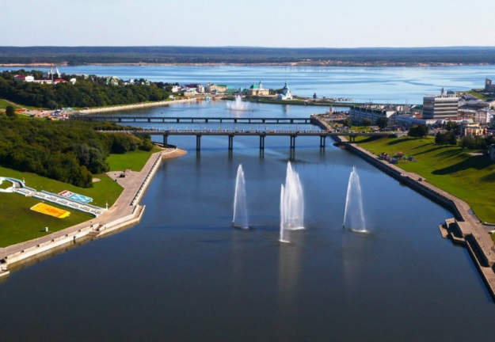
Государственная программа Чувашской Республики
«Развитие туризма и индустрии гостеприимства»
Бюджет
для граждан
Цели программы:
возможности для самореализации и развития таланта;
достойный, эффективный труд и успешное предпринимательство;
комфортная и безопасная среда для жизни;
сохранение населения, здоровье и благополучие людей
цифровая трансформация
Расходы республиканского бюджета, млн. руб.
Расходы в разрезе структурных элементов, млн. руб.
Наименование
2024
2025
2026
Региональный проект «Туристическая инфраструктура»
156,0
Региональный проект «Доступность туристического продукта»
10,0
В 2024 году расходы снижаются в связи с уменьшением финансирования из федерального бюджета на региональные проекты «Туристическая инфраструктура», «Доступность туристического продукта». Средства на 2025-2026 годы планируется предусмотреть при проектировании бюджета на 2025-2027 годы с учетом привлечения средств федерального бюджета на реализацию региональных проектов
Комплекс процессных мероприятий «Реализация мероприятий, направленных на формирование и продвижение туристского продукта Чувашской Республики»
13,5
11,4
11,4

Slide 55
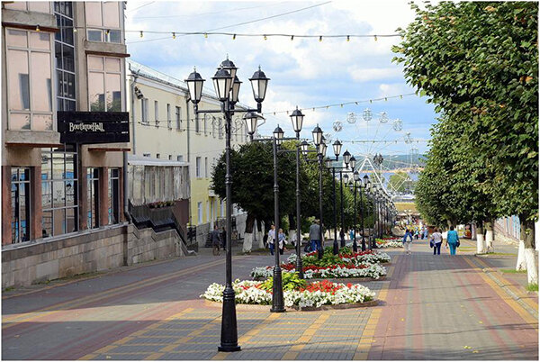
Государственная программа Чувашской Республики
«Развитие туризма и индустрии гостеприимства»
Бюджет
для граждан
Достижение значений показателей (индикаторов)
Основные индикаторы
2022 факт
2023 план
2024
2025
2026
2 692,5
855,0
865,0
875,0
885,0
Объем туристических услуг, оказанных туристскими организациями в Чувашской Республике, млн. рублей
2692,5
Объем платных услуг, оказанных коллективными средствами размещения в Чувашской Республике, млн. рублей
2 010,0
1 360,0
1 370,0
1 380,0
1 390,0
Удовлетворенность граждан качеством туристских услуг и сервисов, реализованных посредством цифровой платформы, баллов
4,6
3,5
3,6
3,7
3,8

Slide 56

Государственная программа Чувашской Республики
«Развитие физической культуры и спорта»
Бюджет
для граждан
Цели программы:
создание условий, обеспечивающих развитие системы физической культуры и спорта путем пропаганды здорового образа жизни, повышение массовости занятий физической культурой и спортом среди всех возрастных групп населения, в том числе среди лиц с ограниченными возможностями здоровья;
повышение конкурентоспособности спортсменов Чувашской Республики на международных и всероссийских спортивных соревнованиях.
Расходы республиканского бюджета, млн. руб.
Расходы в разрезе структурных элементов, млн. руб.
Наименование
2024
2025
2026
Региональные проекты:
«Спорт – норма жизни»;
«Бизнес-спринт (Я выбираю спорт)»;
«Развитие физической культуры и массового спорта, системы подготовки спортивного резерва»
1 332,9
867,3
826,1
Комплексы процессных мероприятий:
«Организация и проведение официальных физкультурных мероприятий, курсов повышения квалификации и профессиональной переподготовки для специалистов, работающих в сфере физической культуры и спорта»;
«Проведение спортивных мероприятий и подготовка спортивного резерва»;
«Обеспечение реализации государственной программы Чувашской Республики «Развитие физической культуры и спорта»
798,9
683,7
675,5

Slide 57

Государственная программа Чувашской Республики
«Развитие физической культуры и спорта»
Бюджет
для граждан
Достижение значений показателей (индикаторов)
Основные индикаторы
2022 факт
2023 план
2024
2025
2030
Доля граждан, систематически занимающихся физической культурой и спортом, %
52,1
55,0
57,9
60,8
70,0
Уровень обеспеченности спортивными сооружениями исходя из единовременной пропускной способности объектов спорта, %
84,6
84,9
85,2
85,5
88,5
Доля спортсменов Чувашской Республики, принявших участие во всероссийских и международных соревнованиях, в общей численности занимающихся в спортивных учреждениях, %
11,8
12,2
12,6
13,0
15,0

Slide 58
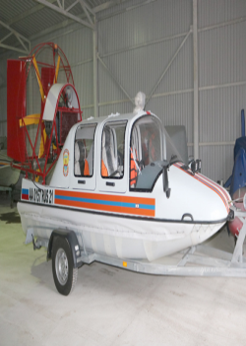
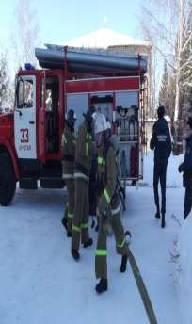
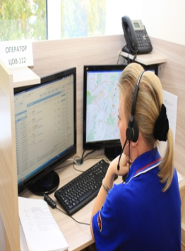
Государственная программа Чувашской Республики «Повышение безопасности жизнедеятельности населения и территорий Чувашской Республики»
Бюджет
для граждан
Цели программы:
обеспечение безопасности жизнедеятельности жителей республики, включая защищенность от преступных и противоправных действий, чрезвычайных ситуаций природного и техногенного характера;
предупреждение возникновения и развития чрезвычайных ситуаций природного и техногенного характера;
подготовка населения по вопросам гражданской обороны, защиты от чрезвычайных ситуаций природного и техногенного характера и террористических акций;
создание на базе муниципальных образований комплексной информационной системы, обеспечивающей прогнозирование, мониторинг, предупреждение и ликвидацию возможных угроз, а также контроль устранения последствий чрезвычайных ситуаций и правонарушений.
Расходы в разрезе структурных элементов, млн. руб.
Наименование
2024
2025
2026
Ведомственный проект "Построение (развитие) аппаратно-программного комплекса "Безопасный город" на территории Чувашской Республики"
13,1
13,1
13,1
Расходы республиканского бюджета, млн. руб.
Ведомственный проект "Развитие государственных учреждений, обеспечивающих безопасность жизнедеятельности населения и территорий Чувашской Республики"
47,2
24,6
24,6
Ведомственный проект "Совершенствование функционирования органов управления территориальной подсистемы Чувашской Республики единой государственной системы предупреждения и ликвидации чрезвычайных ситуаций, систем оповещения и информирования населения"
93,5
7,6
7,6
Комплексы процессных мероприятий: "Защита населения и территории от чрезвычайных ситуаций, обеспечение пожарной безопасности и безопасности людей на водных объектах", "Профилактика терроризма и экстремистской деятельности в Чувашской Республике", "Обеспечение реализации государственной программы Чувашской Республики "Повышение безопасности жизнедеятельности населения и территорий Чувашской Республики"
358,9
357,5
357,5

Slide 59
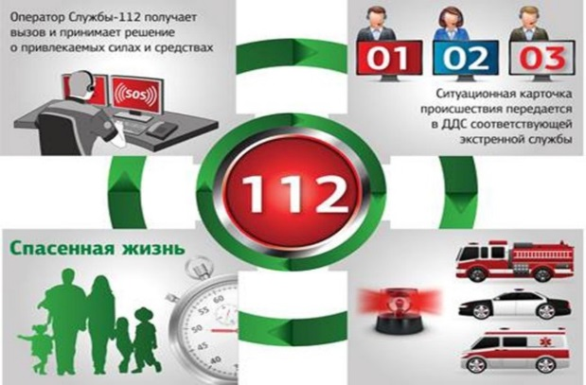
Государственная программа Чувашской Республики «Повышение безопасности жизнедеятельности населения и территорий Чувашской Республики»
Бюджет
для граждан
Достижение значений показателей (индикаторов)
Основные индикаторы
2022 факт
2023 план
2024
2025
2026
Готовность систем оповещения населения об опасностях, возникающих при чрезвычайных ситуаций, %
100
100
100
100
100
Снижение количества чрезвычайных ситуаций природного и техногенного характера, пожаров, происшествий на водных объектах, единиц
2 975
2 950
2 925
2 900
2 900
Снижение количества населения, погибшего при ЧС природного и техногенного характера, пожарах, происшествиях на водных объектах, человек
145
141
137
134
134
Доля населения Чувашской Республики, проживающего на территориях муниципальных образований, в которых развернута система – 112, в общей численности населения Чувашской Республики
100
100
100
100
100

Slide 60
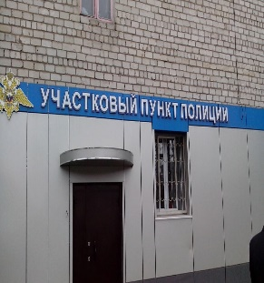
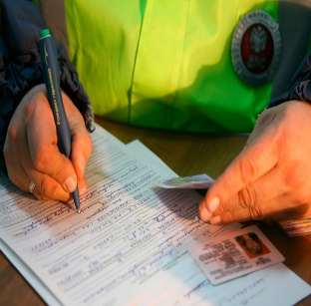
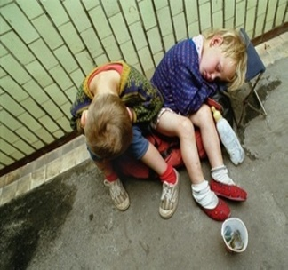
Государственная программа Чувашской Республики
«Обеспечение общественного порядка и противодействие преступности»
Бюджет
для граждан
Цели программы:
повышение качества и результативности противодействия преступности, охраны общественного порядка, обеспечения общественной безопасности;
совершенствование взаимодействия органов исполнительной власти, правоохранительных, контролирующих органов, органов местного самоуправления, общественных объединений, участвующих в профилактике безнадзорности и правонарушений несовершеннолетних, семейного неблагополучия, а также действенный контроль за процессами, происходящими в подростковой среде, снижение уровня преступности, в том числе в отношении несовершеннолетних;
совершенствование системы мер по сокращению предложения и спроса на наркотические средства и психотропные вещества
Расходы в разрезе структурных элементов, млн. руб.
Наименование
2024
2025
2026
Развитие многоуровневой системы профилактики правонарушений
0,1
0,1
0,1
Профилактика и предупреждение бытовой преступности, а также преступлений, совершенных в состоянии алкогольного опьянения
9,1
9,1
9,1
Расходы республиканского бюджета, млн. руб.
Информационно-методическое обеспечение профилактики правонарушений и повышение уровня правовой культуры населения
1,1
1,1
1,1
Осуществление отдельных полномочий по составлению протоколов об административных правонарушениях, посягающих на общественный порядок и общественную безопасность
0,9
1,5
1,5
Обеспечение деятельности административных комиссий для рассмотрения дел об административных правонарушениях"
1,5
1,5
1,5
Совершенствование системы социальной реабилитации и ресоциализации лиц, находящихся в трудной жизненной ситуации, потребляющих наркотические средства и психотропные вещества в немедицинских целях (за исключением медицинской)
0,4
0,4
0,4
Совершенствование системы мер по сокращению спроса на наркотики
0,2
0,2
0,2
Совершенствование организационно-правового и ресурсного обеспечения антинаркотической деятельности в Чувашской Республике
1,5
1,5
1,5
Предупреждение безнадзорности, беспризорности, правонарушений и антиобщественных действий несовершеннолетних, выявление и устранение причин и условий, способствующих развитию этих негативных явлений
27,4
28,2
28,2

Slide 61
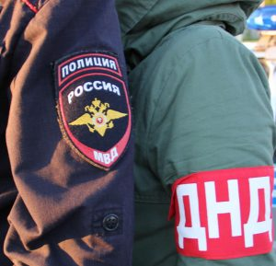
Государственная программа Чувашской Республики
«Обеспечение общественного порядка и противодействие преступности»
Бюджет
для граждан
Достижение значений показателей (индикаторов)
Основные индикаторы
2022
факт
2023
план
2024
2025
2026
Доля преступлений, совершенных на улицах, в общем числе зарегистрированных преступлений, %
20,4
20,3
20,2
20,1
20,1
Распространенность преступлений в сфере незаконного оборота наркотиков, преступлений на 100 тыс. населения
85,0
83,1
82,4
78,2
78,2
Число несовершеннолетних, совершивших преступления, в расчете на 1 тыс. несовершеннолетних в возрасте от 14 до 18 лет, человек
9,0
8,7
8,4
8,0
8,0

Slide 62

Государственная программа Чувашской Республики «Развитие потенциала природно-сырьевых ресурсов и обеспечение экологической безопасности»
Бюджет
для граждан
Цели программы:
сбалансированное развитие минерально-сырьевой базы;
совершенствование систем государственного мониторинга земель и недр;
сохранение биологического разнообразия на территории Чувашской Республики;
устойчивое управление лесами, повышение эффективности использования, охраны, защиты и воспроизводства лесов, обеспечение стабильного удовлетворения общественных потребностей в ресурсах и полезных свойствах леса;
сохранение, воспроизводство и рациональное использование животного мира;
обеспечение защищенности населения и объектов экономики от негативного воздействия вод;
обеспечение безопасности гидротехнических сооружений;
повышение уровня экологической безопасности и улучшение состояния окружающей среды
Расходы в разрезе структурных элементов, млн. руб.
Наименование
2024
2025
2026
Региональный проект "Оздоровление Волги"
467,8
0,0
0,0
Региональный проект "Сохранение уникальных водных объектов"
35,0
0,0
0,0
Региональный проект "Сохранение лесов"
93,1
67,6
64,6
Региональный проект "Стимулирование спроса на отечественные беспилотные авиационные системы"
16,5
4,5
0,0
Ведомственный проект "Реализация мер, направленных на оснащение мест накопления твердых коммунальных отходов"
43,7
0,0
0,0
Ведомственный проект "Формирование и пополнение информационных ресурсов в сфере недропользования"
0,4
0,0
0,0
Расходы республиканского бюджета, млн. руб.
Ведомственный проект "Создание территориальной системы наблюдения за состоянием окружающей среды на территории Чувашской Республики"
129,1
0,0
0,0
Комплекс процессных мероприятий "Обеспечение эффективной реализации государственных функций в сфере недропользования"
0,3
0,3
0,3
Комплекс процессных мероприятий "Проведение геологического изучения и оценки запасов общераспространенных полезных ископаемых и подземных вод"
0,3
0,0
0,0
Комплекс процессных мероприятий "Обеспечение экологической безопасности на территории Чувашской Республики"
11,2
9,0
9,0
Комплекс процессных мероприятий "Охрана и воспроизводство животного мира"
42,6
23,8
24,2
Комплекс процессных мероприятий "Обеспечение реализации государственных функций в области водных отношений"
4,8
4,8
4,6
Комплекс процессных мероприятий "Защита от наводнений и иных негативных воздействий вод и обеспечение безопасности гидротехнических сооружений"
43,0
42,3
42,3
Комплекс процессных мероприятий "Охрана, защита, воспроизводство и использование лесов"
74,0
74,1
74,1
Комплекс процессных мероприятий "Обеспечение осуществления отдельных полномочий в области лесных отношений"
110,7
76,4
88,2
Комплекс процессных мероприятий "Реализация мероприятий в области обращения с отходами"
16,6
0,0
0,0
Комплекс процессных мероприятий "Обеспечение реализации государственной программы Чувашской Республики "Развитие потенциала природно-сырьевых ресурсов и обеспечение экологической безопасности"
30,4
31,3
31,3

Slide 63
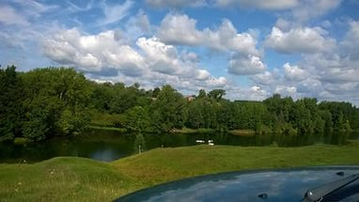
Государственная программа Чувашской Республики «Развитие потенциала природно-сырьевых ресурсов и обеспечение экологической безопасности»
Бюджет
для граждан
Достижение значений показателей (индикаторов)
Основные индикаторы
2022 факт
2023 план
2024
2025
2026
Доля обезвреженных и утилизированных отходов производства и потребления в общем объеме образовавшихся отходов I - IV классов опасности, %
66,0
66,5
67,0
67,3
67,3
Доля ликвидированных объектов накопленного вреда окружающей среде, %
70
70
70
100
100
Прирост мощности оборудования, обеспечивающего экологически безопасное обращение с отходами, %
100,0
100,0
100
100
100
Годовой объем добычи общераспространенных полезных ископаемых, тыс. куб. м
6 000
2 050
2 100
2 150
2 150
Доля уловленных и обезвреженных загрязняющих атмосферу веществ в общем количестве отходящих от стационарных источников загрязняющих веществ, %
39,7
39,7
39,9
39,9
39,9
Выбросы загрязняющих атмосферу веществ, отходящих от стационарных источников, по отношению к 2017 году, %
102,3
102,2
102,3
102,4
102,4
Доля населения, охваченного услугой по обращению с твердыми коммунальными отходами , %
90,0
90,0
90,0
Х
Х
Отношение площади лесовосстановления и лесоразведения к площади вырубленных и погибших лесных насаждений, %
98,4
94,4
100,0
100,0
100,0
Доля водохозяйственных участков, класс качества которых (по индексу загрязнения вод) повысился, в общем количестве водохозяйственных участков, расположенных на территории Чувашской Республики, %
62,5
63,1
63,7
64,3
67,8

Slide 64
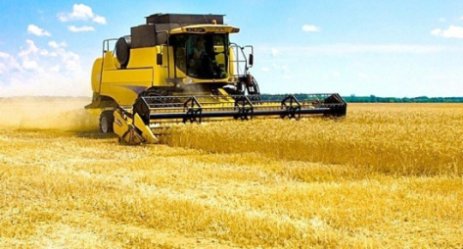
Государственная программа Чувашской Республики «Развитие сельского хозяйства и регулирование рынка с/х продукции, сырья и продовольствия»
Бюджет
для граждан
Цели программы:
повышение эффективности агропромышленного комплекса;
обеспечение продовольственной безопасности Чувашской Республики по основным продуктам питания;
повышение конкурентоспособности производимой сельскохозяйственной продукции, создание благоприятной среды для развития и эффективного взаимодействия субъектов предпринимательской деятельности, повышения инвестиционной привлекательности агропромышленного комплекса;
повышение финансовой устойчивости сельскохозяйственных товаропроизводителей;
устойчивое развитие сельских территорий
Расходы в разрезе структурных элементов, млн. руб.
Наименование
2024
2025
2026
Региональный проект "Акселерация субъектов МСП"
225,8
0
0
Региональный проект "Экспорт продукции агропромышленного комплекса"
0,9
0
0
Региональный проект "Развитие отраслей и техническая модернизация агропромышленного комплекса"
1 211,3
1 124,6
1 198,5
Региональный проект "Стимулирование инвестиционной деятельности в агропромышленном комплексе"
278,7
109,3
43,3
Региональный проект "Развитие отраслей овощеводства и картофелеводства"
105,5
88,3
104,4
Региональный проект "Вовлечение в оборот и комплексная мелиорация земель сельскохозяйственного назначения"
5,0
6,7
8,6
Региональный проект «Развитие сельского туризма"
18,0
14,5
14,5
Ведомственный проект "Содействие развитию агропромышленного комплекса"
877,4
106,0
96,0
Расходы республиканского бюджета, млн. руб.
Ведомственный проект "Укрепление материально-технической базы бюджетных учреждений ветеринарии"
34,6
0
0
Комплекс процессных мероприятий "Формирование государственных информационных ресурсов в сферах обеспечения продовольственной безопасности и управления агропромышленным комплексом"
81,9
26,2
26,2
Комплекс процессных мероприятий "Стимулирование муниципальных округов Чувашской Республики к обеспечению устойчивого и динамичного развития сельского хозяйства"
0,5
0,3
0,3
Комплекс процессных мероприятий "Обеспечение эпизоотического благополучия на территории Чувашской Республики"
310,0
311,0
311,0
Комплекс процессных мероприятий "Обеспечение реализации государственной программы Чувашской Республики "Развитие сельского хозяйства и регулирование рынка сельскохозяйственной продукции, сырья и продовольствия"
99,6
102,0
102,0

Slide 65

Государственная программа Чувашской Республики «Развитие сельского хозяйства и регулирование рынка с/х продукции, сырья и продовольствия»
Бюджет
для граждан
Достижение значений показателей (индикаторов)
Основные индикаторы
2023
план
2022 факт
2019 план
2024
2025
2026
Объем производства продукции сельского хозяйства на душу населения, тыс. рублей
45,4
41,8
44,4
48,6
51,1
79,9
Индекс производства продукции сельского хозяйства в хозяйствах всех категорий (в сопоставимых ценах), %
115,0
101,2
103,6
104,0
100,9
101,1
Рентабельность сельскохозяйственных организаций (с учетом субсидий), %
20,5
15,0
13,7
15,4
17,2
21,0
Среднемесячная заработная плата работников в сельском хозяйстве (по сельскохозяйственным организациям, не относящимся к субъектам малого предпринимательства), рублей
32 351,9
19 271,0
33 967,0
35 699,0
37 520,0
41 272,0
Индекс производительности труда, %
140,1
105,0
105,0
105,0
105,0
Количество высокопроизводительных рабочих мест, ед.
890
910
930
950
970
Удельный вес затрат на приобретение энергоресурсов в структуре затрат на основное производство продукции сельского хозяйства, %
9,3
9,3
9,3
9,3
9,3
Располагаемые ресурсы домашних хозяйств (в среднем на 1 члена домашнего хозяйства в месяц) в сельской местности, рублей
17 500
16 750
17 336
17 943
21 311

Slide 66
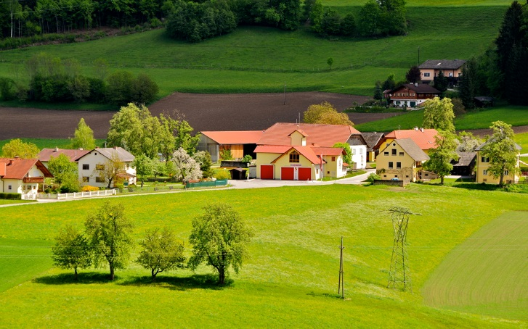
Государственная программа Чувашской Республики
«Комплексное развитие сельских территорий»
Бюджет
для граждан
Цели программы:
повышение качества жизни и уровня благосостояния сельского населения;
стимулирование инвестиционной активности в агропромышленном комплексе за счет формирования благоприятных инфраструктурных условий в сельской местности;
сохранение доли сельского населения в общей численности населения Чувашской Республики.
Расходы в разрезе структурных элементов, млн. руб.
Наименование
2024
2025
2026
Расходы республиканского бюджета, млн. руб.
Региональный проект «Развитие жилищного строительства на сельских территориях и повышение уровня благоустройства домовладений»
39,1
17,5
17,5
Региональный проект «Развитие транспортной инфраструктуры на сельских территориях»
57,7
178,0
246,0
Региональный проект «Современный облик сельских территорий»
490,0
344,1
684,0
Региональный проект "Благоустройство сельских территорий"
9,9
0
0
Региональный проект "Содействие занятости сельского населения"
0,7
0
0
Ведомственный проект "Содействие развитию сельских территорий"
843,8
485,4
640,3

Slide 67
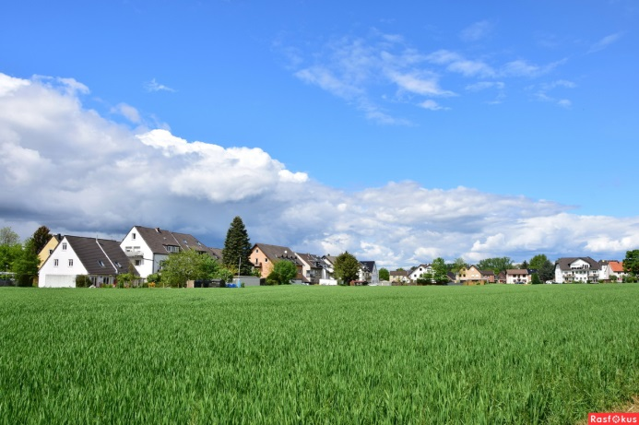
Государственная программа Чувашской Республики
«Комплексное развитие сельских территорий»
Бюджет
для граждан
Достижение значений показателей (индикаторов)
Основные индикаторы
2022 факт
2023 план
2024
2025
2026*
Сохранение доли сельского населения в общей численности населения Чувашской Республики, %
35,8
35,8
35,8
35,8
x
Соотношение среднемесячных располагаемых ресурсов сельского и городского домохозяйств Чувашской Республики, %
95,0
80,5
81,0
81,5
x
Объем ввода (приобретения) жилья для граждан, проживающих на сельских территориях, кв. метров
2 221,9
800,0
0
0
x
Доля семей, улучшивших жилищные условия, в общем числе семей, состоявших на учете в качестве нуждающихся в жилых помещениях и имеющих право на государственную поддержку в форме социальных выплат, %
5,0
3,1
0,0
4,1
x
Построены (реконструированы) и отремонтированы автомобильные дороги на сельских территориях, км
2,7
33,2
10,0
10,0
х
Количество реализованных инициативных проектов, ед.
935
620
620
620
x
*показатели (индикаторы) на 2026 год планируется предусмотреть при очередном внесении изменений в госпрограмму на 2024-2026 годы с учетом привлечения средств федерального бюджета

Slide 68

Государственная программа Чувашской Республики
«Цифровое общество Чувашии»
Бюджет
для граждан
Цели программы:
создание условий для развития в Чувашской Республике информационного пространства с учетом потребностей общества в получении качественных и достоверных сведений на основе масштабного распространения информационно-телекоммуникационных технологий;
создание устойчивой и безопасной информационно-телекоммуникационной инфраструктуры высокоскоростной передачи, обработки и хранения больших объемов данных, доступной для организаций и домохозяйств
Расходы в разрезе структурных мероприятий, млн. руб.
Расходы республиканского бюджета, млн. руб.
Наименование
2024
2025
2026
Региональный проект "Информационная инфраструктура"
17,4
4,3
4,3
Региональный проект "Информационная безопасность"
65,4
62,2
62,2
Региональный проект "Модернизация процессов предоставления региональных услуг с применением цифровых регламентов в автоматизированном виде«*
4,3
-
-
Региональный проект "Создание цифровой экосистемы Чувашской Республики«*
125,7
-
-
Комплекс процессных мероприятий "Массовые коммуникации"
167,4
166,2
166,2
Комплекс процессных мероприятий "Развитие электронного правительства"
464,8
381,9
381,9
*средства на 2025-2026 годы не предусмотрены в связи с завершением мероприятий в 2024 году
Обеспечение реализации государственной программы
31,3
31,7
31,7

Slide 69


Государственная программа Чувашской Республики
«Цифровое общество Чувашии»
Бюджет
для граждан
Достижение значений показателей (индикаторов)
Основные индикаторы
2022 факт
2023 план
2024
2025
2026
Число домашних хозяйств, имеющих широкополосный доступ к информационно-телекоммуникационной сети "Интернет", в расчете на 100 домашних хозяйств
82
83
84
85
86
Доля граждан, использующих механизм получения государственных и муниципальных услуг в электронной форме, %
72
73
74
75
75

Slide 70
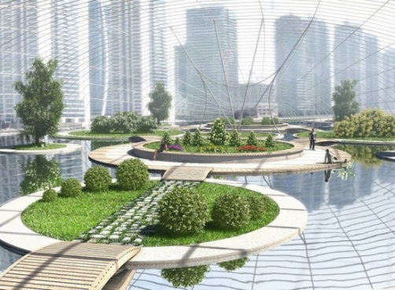
Государственная программа Чувашской Республики
«Формирование современной городской среды»
Бюджет
для граждан
Цели программы:
создание условий для системного повышения качества и комфорта городской среды на всей территории Чувашской Республики путем реализации в период 2018 - 2025 годов комплекса мероприятий по благоустройству территорий муниципальных образований
Расходы республиканского бюджета, млн. руб.
Расходы в разрезе структурных элементов, млн. руб.
Наименование
2024
2025
2026
Благоустройство дворовых и общественных территорий муниципальных образований Чувашской Республики
910,2
24,4
24,4
Средства на 2025-2026 годы планируется предусмотреть при проектировании бюджета на 2025-2027 годы с учетом привлечения средств федерального бюджета на формирование комфортной городской среды

Slide 71

Государственная программа Чувашской Республики
«Формирование современной городской среды »
Бюджет
для граждан
Достижение значений показателей (индикаторов)
Основные индикаторы
2022
факт
2023
план
2024
2025
2026
Количество благоустроенных общественных территорий, ед.
108
129
147
147
x
Количество реализованных инициативных проектов, ед.
24
25
27
27
x
Индекс качества городской среды, баллов
208
216
225
225
x
Доля городов с благоприятной городской средой от общего количества городов (индекс качества городской среды выше 50%)
67
78
78
78
x
Количество реализованных проектов - победителей Всероссийского конкурса лучших проектов создания комфортной городской среды в малых городах и исторических поселениях, ед.
6
6
11
x
х
Индекс качества городской среды
Прирост среднего индекса качества городской среды по отношению к 2019 году
12
17
22
22
x
Доля финансового участия граждан, организаций в выполнении мероприятий по благоустройству дворовых территорий, %
2
2
2
2
x

Slide 72
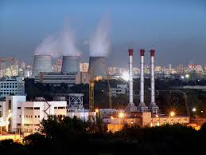
Государственная программа Чувашской Республики
«Развитие промышленности и инновационная экономика»
Бюджет
для граждан
Цели программы:
создание благоприятных условий для развития промышленности Чувашской Республики;
обеспечение инновационной активности бизнеса.
Расходы республиканского бюджета, млн. руб.
Расходы в разрезе структурных элементов, млн. руб.
Наименование
2024
2025
2026
Региональный проект «Адресная поддержка повышения производительности труда на предприятиях»
8,6
Региональный проект «Поддержка проектов развития промышленности, развития инфраструктуры и диверсификация оборонно-промышленного комплекса»
157,0
Региональный проект «Энергоэффективность в транспортном комплексе»
82,8
Ведомственный проект «Развитие промышленного производства и повышение инвестиционной привлекательности региона»
5,6
Комплекс процессных мероприятий «Развитие межрегионального и международного сотрудничества»
5,5
0,7
0,7
Комплекс процессных мероприятий «Содействие развитию промышленного производства и повышения инвестиционной привлекательности региона»
519,5
19,5
19,5
Комплекс процессных мероприятий «Качество»
0,5
0,5
0,5
Суммы на 2025 – 2026 годы планируется предусмотреть с учетом участия в федеральных программах на развитие промышленности
Комплекс процессных мероприятий «Энергосбережение в Чувашской Республике»
6,8
6,8
6,8
Комплекс процессных мероприятий «Обеспечение реализации государственной программы Чувашской Республики «Развитие промышленности и инновационная экономика»
31,0
31,8
31,8

Slide 73

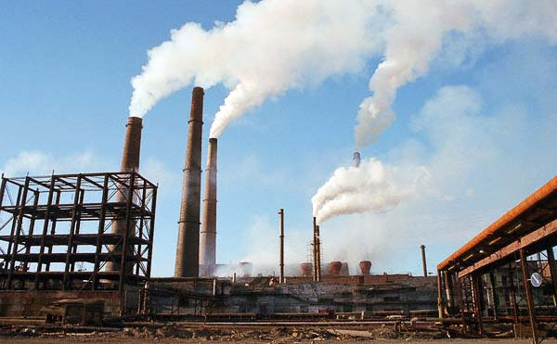
Государственная программа Чувашской Республики
«Развитие промышленности и инновационная экономика»
Бюджет
для граждан
Достижение значений показателей (индикаторов)
Основные индикаторы
2022 факт
2023 план
2024
2025
2026
Индекс производства обрабатывающих производств, %
99,6
98,9
100,2
100,8
101,2
Удельный вес организаций, осуществлявших технологические инновации, в общем числе обследованных организаций, %
37,4
43,7
50,1
51,0
51,3
Рост количества организаций, внедривших международные стандарты качества (современные технологии управления), по отношению к 2017 году, %
143,0
145,0
147,0
149,0
151,6

Slide 74

Государственная программа Чувашской Республики
«Развитие земельных и имущественных отношений»
Бюджет
для граждан
Цели программы:
повышение эффективности управления государственным имуществом Чувашской Республики;
оптимизация состава и структуры государственного имущества Чувашской Республики;
обеспечение эффективного функционирования государственного сектора экономики Чувашской Республики
Расходы республиканского бюджета, млн. руб.
Расходы в разрезе структурных элементов, млн. руб.
Наименование
2024
2025
2026
Комплекс процессных мероприятий «Создание условий для максимального вовлечения в хозяйственных оборот государственного имущества Чувашской Республики, в том числе земельных участков»
42,7
189,6
85,8
Комплекс процессных мероприятий «Эффективное управление и распоряжение государственным имуществом Чувашской Республики»
13,2
2,9
2,9

Slide 75

Государственная программа Чувашской Республики
«Развитие земельных и имущественных отношений»
Бюджет
для граждан
Достижение значений показателей (индикаторов)
Основные индикаторы
2022 факт
2023 план
2024
2025
2026
доля государственного имущества Чувашской Республики, вовлеченного
в хозяйственный оборот, %
100
100
100
100
100
отношение суммы дивидендов (чистой прибыли) по пакетам акций (долям) хозяйственных обществ, при-надлежащим Чувашской Республике, фактически поступившей в республиканский бюджет Чувашской Республики, к сумме дивидендов (чистой прибыли), подлежащей перечислению в республиканский бюджет Чувашской Республики в соответствии с решениями собраний акционеров (участников) в отчетном году, %
100
100
100
100
100
доля площади земельных участков, находящихся в государственной собственности Чувашской Республики, предоставленных в постоянное (бессрочное) пользование, безвозмездное пользование, аренду и переданных в собственность, в общей площади земельных участков, находящихся в государственной собственности Чувашской Республики (за исключением земельных участков, изъятых из оборота и ограниченных в обороте), %
99,0
99,5
100
100
100

Slide 76
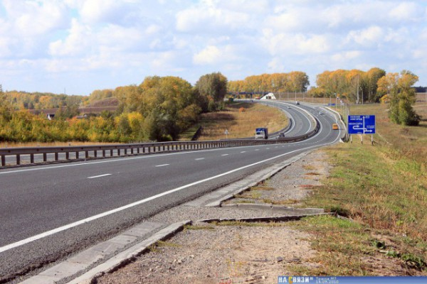
Государственная программа Чувашской Республики
«Развитие транспортной системы Чувашской Республики»
Бюджет
для граждан
Цели программы:
развитие современной и эффективной транспортной инфраструктуры;
повышение доступности и качества услуг транспортного комплекса;
обеспечение охраны жизни, здоровья граждан и их имущества, законных прав на безопасные условия движения на автомобильных дорогах общего пользования;
создание на автомобильном транспорте базовых условий, обеспечивающих доступ к результатам космической деятельности, и их эффективное использование на базе информационно-навигационной системы в Чувашской Республике;
повышение эффективности использования топливно-энергетических ресурсов на автомобильном транспорте
Расходы в разрезе структурных элементов, млн. руб.
Расходы республиканского бюджета, млн. руб.
Наименование
2024
2025
2026
Региональный проект "Дорожная сеть"
2 847,4
3 633,1
4 512,6
Региональный проект "Общесистемные меры развития дорожного хозяйства"
532,3
235,8
341,7
Региональный проект "Безопасность дорожного движения"
4,6
0,7
0,7
Региональный проект "Расширение использования природного газа в качестве моторного топлива"
20,0
0,0
9,0
Ведомственный проект "Содействие развитию автомобильных дорог общего пользования местного значения"
1 330,0
1 330,0
1 705,0
Ведомственный проект "Развитие автомобильных дорог общего пользования регионального или межмуниципального значения"
1 305,8
1 546,1
1 325,9
Комплекс процессных мероприятий "Развитие автомобильного и городского электрического транспорта", "Развитие регионального авиасообщения", "Государственная поддержка железнодорожного транспорта", "Организация перевозок пассажиров внутренним водным транспортом по регулярным маршрутам"
1 093,6
1 021,3
1 122,2
Комплекс процессных мероприятий "Создание условий для осуществления дорожной деятельности и организации безопасности дорожного движения в Чувашской Республике"
129,3
125,9
125,9
Комплекс процессных мероприятий "Обеспечение реализации государственной программы Чувашской Республики "Развитие транспортной системы Чувашской Республики"
30,8
31,7
31,7

Slide 77
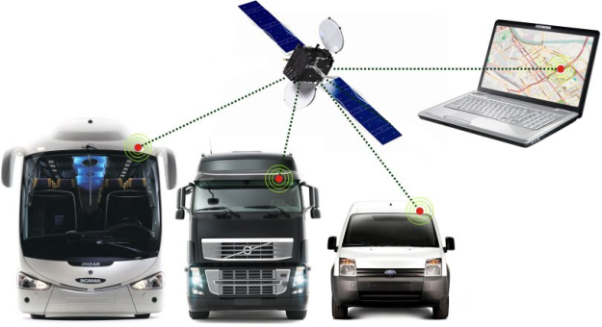
Государственная программа Чувашской Республики
«Развитие транспортной системы Чувашской Республики»
Бюджет
для граждан
Достижение значений показателей (индикаторов)
Основные индикаторы
2022
факт
2023 план
2024
2025
2026
Протяженность автомобильных дорог общего пользования регионального, межмуниципального и местного значения на территории Чувашской Республики, км
12 371,3
12 372,7
12 376,5
12 397,2
12 421,7
Протяженность автомобильных дорог общего пользования регионального, межмуниципального и местного значения на территории Чувашской Республики, находящихся в нормативном состоянии, км
4 361,7
4 476,3
4 592,1
4 703,2
5 285,7
Доля протяженности автомобильных дорог общего пользования регионального, межмуниципального и местного значения на территории Чувашской Республики, соответствующих нормативным требованиям, в их общей протяженности, %
35,3
36,2
37,1
37,9
42,5
Протяженность автомобильных дорог общего пользования регионального, межмуниципального и местного значения, в отношении которых проведены работы по капитальному ремонту или ремонту, км
329,0
174,2
175,4
170,7
853,5
Количество перевезенных транспортом общего пользования пассажиров, тыс. чел.
144 317,3
128 997,6
130 201,4
132 006,2
132 511,0
Численность парка транспортных средств, работающих на компримированном природном газе, ед.
1 143
1 066
1 066
1 066
1 066

Slide 78

Государственная программа Чувашской Республики
«Экономическое развитие Чувашской Республики»
Бюджет
для граждан
Цели программы:
обеспечение сбалансированного экономического развития и конкурентоспособности экономики Чувашской Республики
Расходы в разрезе структурных элементов, млн. руб.
Наименование
2024
2025
2026
Расходы республиканского бюджета, млн. руб.
Региональный проект «Поддержка самозанятых»
5,9
-
-
Региональный проект «Предакселерация»
14,0
-
-
Региональный проект «Акселерация субъектов МСП»
61,2
15,0
15,0
Региональный проект «Оказание государственной поддержки новым инвестиционным проектам»
1275,1
-
-
Ведомственный проект «Поддержка субъектов МСП в Чувашской Республике в рамках реализации мероприятий индивидуальной программы социально-экономического развития Чувашской Республики на 2020-2024 годы»
609,7
-
-
Комплекс процессных мероприятий «Совершенствование системы государственного стратегического управления»
2,5
2,5
2,5
Комплекс процессных мероприятий «Формирование благоприятного инвестиционного климата»
86,5
81,9
81,9
Комплекс процессных мероприятий «Реализация мероприятий в целях развития субъектов МСП»
51,0
0,9
0,9
Финансирование регионального проекта «Оказание государственной поддержки новым инвестиционным проектам» к 2024 году снижается на 763,8 тыс. руб., средства на 2025-2026 годы не предусмотрены в связи с завершением мероприятий в 2024 году. Согласно распоряжению Правительства РФ от 03.04.2020 № 865-р Индивидуальная программа социально-экономического развития Чувашской Республики реализуется в 2020 - 2024 годах, средства на 2025-2026 годы не предусмотрены в связи с завершением мероприятий в 2024 году. Средства на реализацию региональных проектов «Поддержка самозанятых», «Предакселерация» в 2025-2026 годах планируется учесть при проектировании республиканского бюджета на соответствующие годы.
Комплекс процессных мероприятий «Организация предоставления государственных и муниципальных услуг»
302,6
299,6
299,6
Комплекс процессных мероприятий «Совершенствование потребительского рынка и системы защиты прав потребителей»
32,1
32,1
32,1
Комплекс процессных мероприятий «Содействие развитию внешнеэкономической деятельности»
41,2
7,9
7,9
Комплекс процессных мероприятий «Обеспечение реализации государственной программы Чувашской Республики «Экономическое развитие Чувашской Республики»»
104,8
107,9
107,9

Slide 79
Государственная программа Чувашской Республики
«Экономическое развитие Чувашской Республики»
Бюджет
для граждан
Достижение значений показателей (индикаторов)
Основные индикаторы
2022
факт
2023
план
2024
2025
2026
Валовой региональный продукт на душу населения, тыс. рублей
318,5
332,8
357,4
382,9
409,3
Отношение объема инвестиций в основной капитал к валовому региональному продукту,%
19,3
16,4
16,7
16,9
18,4
Доля экспорта в валовом региональном продукте, %
4,4
3,9
х
х
х
Среднемесячная заработная плата одного работника, рублей
40 022,8
43 064,6
46 208,4
49 442,9
52 277,4
Доля населения с денежными доходами ниже величины прожиточного минимума в общей численности населения, %
15,0
14,1
13,3
12,6
11,9

Slide 80
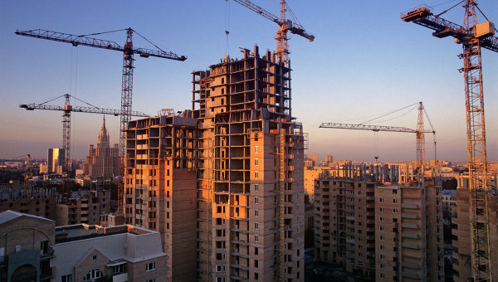
Государственная программа Чувашской Республики «Обеспечение граждан в Чувашской Республике доступным и комфортным жильем»
Бюджет
для граждан
Цель программы:
улучшение жилищных условий граждан в Чувашской Республике путем увеличения объемов ввода жилья и стимулирования спроса на жилье
Расходы в разрезе структурных элементов, млн. руб.
Наименование
2024
2025
2026
Региональный проект «Обеспечение жильем молодых семей»
251,9
263,9
264,6
Региональный проект «Обеспечение жилыми помещениями детей-сирот и детей, оставшихся без попечения родителей, лиц из числа детей-сирот и детей, оставшихся без попечения родителей»
1 181,8
947,4
982,9
Региональный проект «Улучшение жилищных условий отдельных категорий граждан»
230,4
0,0
0,0
Ведомственный проект «Реализации проектов жилищного строительства в Чувашской Республике»
0,7
0,7
0,7
Расходы республиканского бюджета, млн. руб.
Ведомственный проект «Реализация инвестиционных проектов с использованием инфраструктурных бюджетных кредитов»
1 693,3
532,8
0,0
Ведомственный проект «Реализация мероприятий по обеспечению объектами коммунальной, социальной и транспортной инфраструктуры»
280,8
100,0
100,0
Ведомственный проект «Защита прав, законных интересов и имущества участников долевого строительства»
14,5
14,5
14,5
Комплекс процессных мероприятий «Совершенствование регулирования градостроительной деятельности»
11,0
0,0
0,0
Комплекс процессных мероприятий «Обеспечение жильем отдельных категорий граждан»
1 003,4
510,8
529,8
Комплекс процессных мероприятий «Обеспечение реализации государственных функций в строительной сфере»
172,6
169,6
169,6
Комплекс процессных мероприятий «Проведение мероприятий в сфере строительной отрасли и жилищно-коммунального хозяйства Чувашской Республики»
0,6
0,0
0,0
Комплекс процессных мероприятий «Обеспечение реализации государственной программы Чувашской Республики «Обеспечение граждан в Чувашской Республике доступным и комфортным жильем»
112,5
115,8
115,8
Notes:
1 A220100000
2 A220200000
3 A220300000
4 A230100000
5 A230200000
6 A230300000
7 A230400000
8 A240100000
9 A240200000
10 A240300000
11 A240400000
12 A240500000

Slide 81
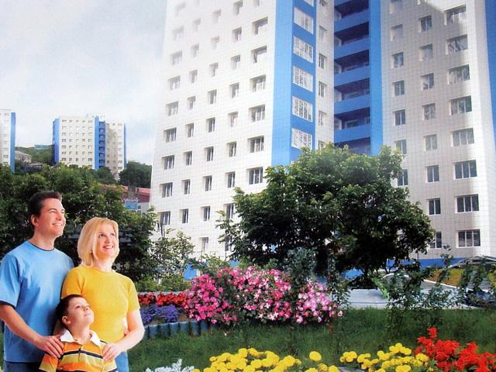
Государственная программа Чувашской Республики «Обеспечение граждан в Чувашской Республике доступным и комфортным жильем»
Бюджет
для граждан
Достижение значений показателей (индикаторов)
Основные индикаторы
2022
факт
2023 план
2024
2025
2026
Объем жилищного строительства в год, тыс. кв. м
851
730
783
857
860
Объем ввода арендного жилья, тыс. кв. м
0,0
0,0
0,0
4,0
4,0
Количество молодых семей, улучшивших жилищные условия, семей
473
338
292
304
304
Количество выданных ипотечных жилищных кредитов, тыс. штук
12,8
14,0
15,0
16,0
17,0
Количество квадратных метров, расселенного аварийного жилищного фонда, признанного таковым до 1 января 2017 тыс. кв. м
х
9,13
х
х
х
Численность детей-сирот и детей, оставшихся без попечения родителей, лиц из их числа, обеспеченных жилыми помещениями, человек
304
314
414
325
330
Проведение ремонта жилых помещений, собственниками которых являются дети-сироты и дети, оставшиеся без попечения родителей, а также лица из их числа (в возрасте от 14 до 23 лет), единиц
1
3
1
1
1

Slide 82
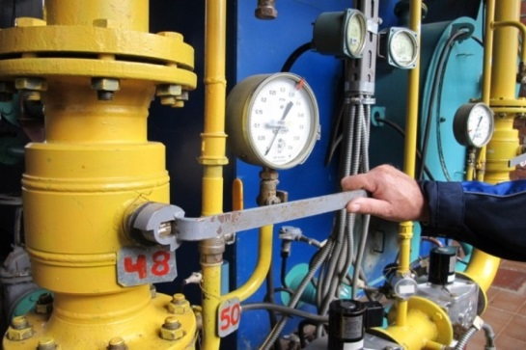
Государственная программа Чувашской Республики
«Модернизация и развитие сферы жилищно-коммунального хозяйства»
Бюджет
для граждан
Цели программы:
обеспечение населения Чувашской Республики питьевой водой, соответствующей требованиям безопасности и безвредности, установленным санитарно-эпидемиологическими правилами, в объеме, достаточном для жизнедеятельности;
приведение коммунальной инфраструктуры в соответствие со стандартами качества, обеспечивающими комфортные и безопасные условия проживания населения;
повышение надежности функционирования газотранспортной системы населенных пунктов Чувашской Республики.
Расходы республиканского бюджета, млн. руб.
Расходы в разрезе структурных элементов, млн. руб.
Наименование
2024
2025
2026
Региональный проект «Чистая вода»
303,9
0,0
0,0
Ведомственный проект «Обеспечение качества жилищно-коммунальных услуг»
967,0
14,4
14,4
Ведомственный проект «Водоснабжение, водоотведение и очистка сточных вод»
100,7
0,7
0,7
Комплекс процессных мероприятий «Улучшение условий проживания граждан в многоквартирных домах»
167,3
155,2
155,2

Slide 83
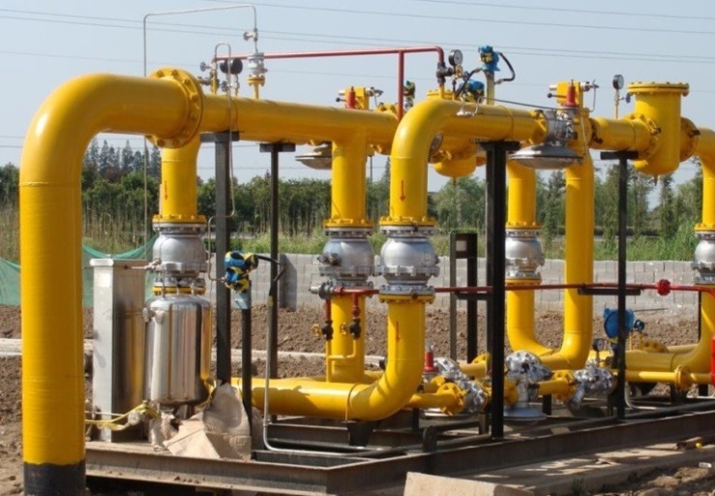
Государственная программа Чувашской Республики
«Модернизация и развитие сферы жилищно-коммунального хозяйства»
Бюджет
для граждан
Достижение значений показателей (индикаторов)
Основные индикаторы
2022 факт
2023 план
2024
2025
2026
Доля населения, обеспеченного качественной питьевой водой из систем централизованного водоснабжения, процентов
80,4
89,2
89,2
0
0
Доля уличной водопроводной сети, нуждающейся в замене, в общем протяжении водопроводной сети, процентов
32,9
31,5
30,1
30,1
30,1
Доля заемных средств в общем объеме капитальных вложений в системы теплоснабжения, процентов
32
32
33
33
37
Модернизация лифтов и лифтового оборудования, единиц
0
50
50
50
0
Количество многоквартирных домов, в которых проведен капитальный ремонт, единиц
192
200
200
200
200
Регистрация в установленном порядке органами местного самоуправления и газораспределительной организацией права собственности на недвижимые объекты газораспределения, являющиеся бесхозяйными, единиц
25
25
25
25
25

Slide 84

Повышение уровня открытости бюджетных данных и качества управления региональными финансами
Бюджет
для граждан
Рейтинг субъектов Российской Федерации по
уровню открытости бюджетных данных
 | 2019г. | 2020г. | 2021г. | 2022г.
Регионы с очень высоким уровнем открытости | 13 Чувашская Республика | 20 Чувашская Республика | 15 Чувашская Республика | 34 Чувашская Республика
Регионы с высоким уровнем открытости | 35 | 32 | 35 | 30
Регионы со средним уровнем открытости | 21 | 17 | 20 | 10
Регионы с низким уровнем открытости | 12 | 13 | 9 | 7
Регионы с очень низким уровнем открытости | 4 | 3 | 6 | 4
По итогам 2022 года Чувашская Республика вновь находится в лидирующей группе регионов с очень высоким уровнем открытости бюджетных данных
Рейтинг субъектов Российской Федерации по
качеству управления региональными финансами
 | 2019г. | 2020г. | 2021г. | 2022г.
Регионы с высоким качеством управления региональными финансами | 24 Чувашская Республика | 24 | 25 Чувашская Республика | 25 Чувашская Республика
Регионы с надлежащим качеством управления региональными финансами | 43 | 45 Чувашская Республика | 40 | 43
Регионы с низким качеством управления региональными финансами | 18 | 16 | 20 | 17
По оценке Минфина России качество управления региональными финансами в Чувашской Республике находится на высоком уровне

Slide 85

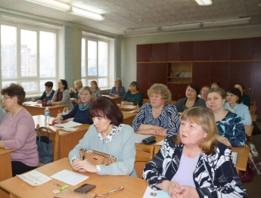
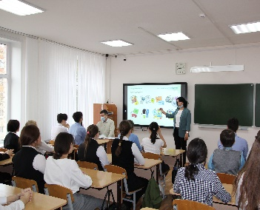
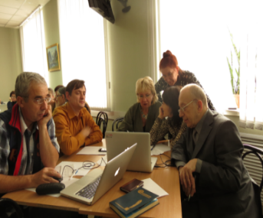
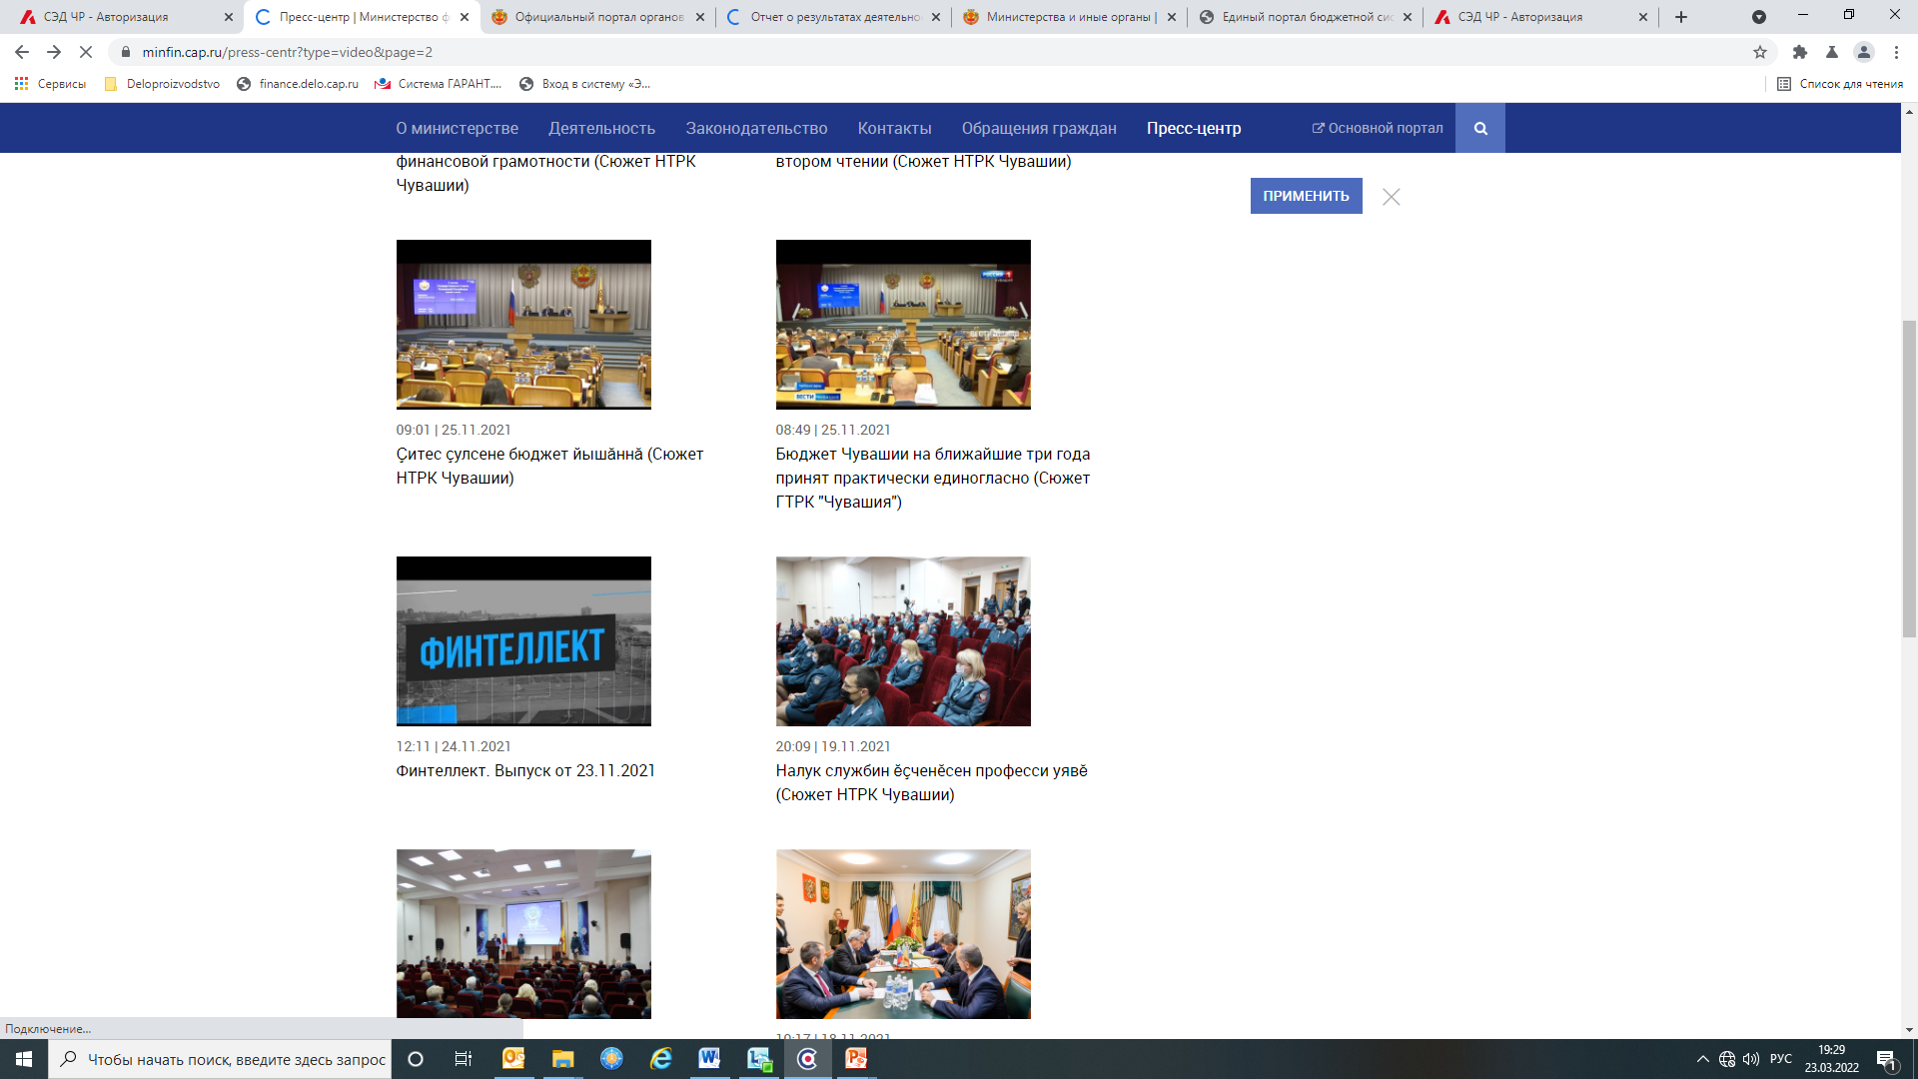

Повышение финансовой грамотности населения
Бюджет
для граждан
Осуществляется обучение педагогов, методистов, тьюторов, волонтеров, сотрудников центров социального обслуживания населения, центров занятости и других организаций в области финансовой грамотности.
Сформирован пул амбассадоров финансовой грамотности.
Ведется целенаправленная работа по повышению финансовой грамотности молодежи, в том числе в рамках образовательных
программ, факультативов, различных просветительских мероприятий (семинаров, лекций, мастер-классов, деловых игр, круглых столов) с приглашением экспертов из кредитных и прочих организаций.
По итогам 2022 года
2 республиканских проекта
по финансовой грамотности признаны лучшими и включены
в федеральный Каталог лучших региональных практик – 2022
Реализуются мероприятия по финансовому просвещению взрослого населения, в том числе «на рабочих местах» в организациях.
Отдельное внимание уделяется работе с людьми пенсионного возраста и социально незащищенными гражданами на базе библиотек, центров занятости и социальной защиты.
Цикл передач «Финтеллект»,
вышедший в эфир Национального телевидения Чувашии, - победитель Всероссийской премии «ФинЗОЖ эксперт» в номинации «Лучший медиапроект (цикл материалов, постоянная рубрика/спецпроект) в СМИ».
Значительное внимание уделяется размещению информации по финансовой грамотности в СМИ. В печатных, радио-, теле- и интернет изданиях на постоянной основе публикуются материалы, направленные на углубление знаний населения в области финансов, формирование ответственного подхода к принятию финансовых решений, а также закрепление навыков противостояния мошенническим действиям.

Slide 86
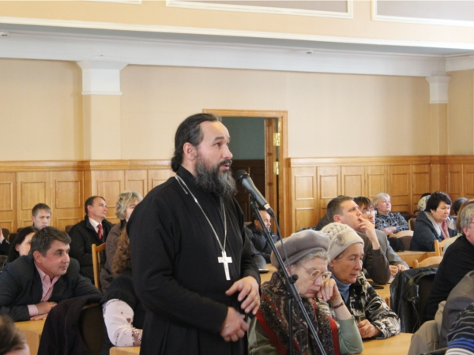


Участие граждан в обсуждении бюджетных вопросов
Бюджет
для граждан
Проведение публичных слушаний по проектам законов о республиканском бюджете и годовом отчете об исполнении республиканского бюджета Чувашской Республики, в которых может принять участие любой гражданин.
Информация о проведении публичных слушаний размещается на сайте Министерства финансов Чувашской Республики minfin.cap.ru.
(Закон Чувашской Республики № 81 от 16.11.2021 «О регулировании бюджетных правоотношений в Чувашской Республике»)
Телеграм - канал Минфина Чувашии t.me/minfin_chuvashii
Свои замечания и предложения можно направлять на электронную почту Министерства финансов Чувашской Республики finmail@cap.ru или обращаться по телефону 56-52-00
Использование принципов инициативного бюджетирования с целью вовлечения населения муниципальных образований в бюджетный процесс
Ежегодно предусматривается предоставление на конкурсной основе субсидий из республиканского бюджета Чувашской Республики бюджетам муниципальных районов и бюджетам городских округов на реализацию проектов развития общественной инфраструктуры, основанных на местных инициативах

Slide 87


Режим работы:
Понедельник – пятница с 08.00 до 17.00, обеденный перерыв с 12.30 до 13.30
Выходные дни – суббота, воскресенье
График приема граждан:
1. М.Г. Ноздряков – первый заместитель Председателя Кабинета Министров Чувашской Республики - министр финансов Чувашской Республики
первая пятница месяца с 15.00 до 17.00 часов
2. О.В. Метелева – первый заместитель министра финансов Чувашской Республики
первый вторник месяца с 15.00 до 17.00 часов
3. М.А. Загребаева - заместитель министра финансов Чувашской Республики
второй вторник месяца с 15.00 до 17.00 часов
4. Г.В. Павлова - заместитель министра финансов Чувашской Республики
третий вторник месяца с 15.00 до 17.00 часов
5. И.Н. Смирнов - заместитель министра финансов Чувашской Республики
четвертый вторник месяца с 15.00 до 17.00 часов
6. Т.К. Щербаткина - заместитель министра финансов Чувашской Республики
последняя пятница месяца с 15.00 до 17.00 часов
Министерство финансов Чувашской Республики
Адрес: 428000, г. Чебоксары, пл. Республики, д.2
Телефон: (8352) 56-52-00, 56-52-12
https://minfin.cap.ru/
E-Mail: finmail@cap.ru
https://vk.com/id516657844
https://ok.ru/group/60503534076116

